Slide 1
CAPÍTULO 3: Lenguajes de marcado para presentación de páginas web
UF01841
Fuente: Manual UF1841. IC Editorial, 2023

Slide 2
CAPÍTULO 3 Índice
Introducción
Historia de HTML y XHTML. Diferencias entre versiones
Escritura de un documento
Color
Texto
Enlaces de hipertexto
Imágenes
Listas
Tablas
Marcos (frames)
Formularios
Elementos específicos para tecnologías móviles
Elementos en desuso (deprecated)
Resumen
EJERCICIOS DE REPASO Y AUTOEVALUACIÓN
UF1841

Slide 3
CAPÍTULO 3:
UF1841
Introducción
Fuente: Manual UF1841. IC Editorial, 2023

Slide 4
Introducción
HTML: lenguaje básico que se utiliza para escribir documentos que se alojan en la WWW.
Son ficheros de texto, con extensión .html o .htm, editados o creados con cualquier editor de texto plano (Ej.: Bloc de Notas para Windows o TextWrangler para MAC)
Textos sin formato.
No permite la inclusión de elementos multimedia.
El navegador:
Accede a los documentos escritos en HTML.
Interpreta el código.
Muestra la información traducida al usuario.

Slide 5
CAPÍTULO 3:
UF1841
Historia de HTML y XHTML. Diferencias entre versiones
Fuente: Manual UF1841. IC Editorial, 2023

Slide 6
Historia de HTML y XHTML. Diferencias entre versiones
Desarrollo de actualizaciones de lenguajes de programación:
Proceso complejo.
Requiere de un acuerdo de las diferentes organizaciones de estandarización (ISO, ANSI, IEE, etc.).

Slide 7
2.1. Historia de HTML y XHTML. Diferencias entre versiones
Niveles definidos por W3C para HTML:
Nivel 0
Versión 1.0 (nivel 1)
Versión 2.0 (nivel 2)
HTML 3.0 (nivel 3)
HTML 4.0 (HTML 4.01)
XHTML (XHTML 1.1 y XHTML 2.0)
HTML5
Niveles o versiones de HTML y XHTML

Slide 8
Nivel 0
HTML
Versión 1.0
HTML (nivel 1)
Versión 2.0 HTML (nivel 2)
HTML 3.0
(nivel 3)
HTML 4.0
HTML 4.01
HTML5
XHTML

Slide 9
2.1. Historia de HTML y XHTML. Diferencias entre versiones
Nivel 0:
Define la estructura básica del documento web:
<html>: etiqueta principal, dentro de ella se establecen dos secciones:
<head>
<body>
En este nivel se define:
Contenido de la etiqueta <head>.
Gran parte de la etiqueta <body>.
Estilos lógicos, listas, imágenes, cabeceras y el conjunto de caracteres especiales.
Nivel 0 HTML

Slide 10
2.1. Historia de HTML y XHTML. Diferencias entre versiones
Versión 1 (nivel 1):
Añade algunos estilos físicos y lógicos.
Resultó insuficiente, fue necesario añadir comandos que mejorasen el aspecto de los documentos web.
Versión 1 HTML

Slide 11
2.1. Historia de HTML y XHTML. Diferencias entre versiones
Versión 2 (nivel 2):
Inclusión de un nuevo elemento: formularios.
Versión 2 HTML

Slide 12
2.1. Historia de HTML y XHTML. Diferencias entre versiones
HTML 3.0 (nivel 3):
Pretendía evolucionar el estándar (lógico).
Apareció el primer navegador de Netscape (incorpora mejoras especiales):
Necesario un nuevo estándar.
La versión 3.2 realizó estas mejoras.
HTML 3.0

Slide 13
2.1. Historia de HTML y XHTML. Diferencias entre versiones
HTML 4.0:
En 1997: se propuso por primera vez:
Normalizando el lenguaje.
Añadiendo mejoras propuestas por los fabricantes de navegadores.
En 1999:
Ligera modificación: HTML 4.01
Duró casi una década.
HTML 4.0

Slide 14
2.1. Historia de HTML y XHTML. Diferencias entre versiones
XHTML:
Desde que se publicó el HTML 4.01, su estandarización se detuvo.
La W3C desarrolló el XHTML:
En 2000: primera versión.
En agosto 2002: revisión.
XHTML 1.0 es una adaptación de HTML 4.01 al lenguaje XML, añadiendo ciertas restricciones y elementos del segundo.
El borrador del XHTML 1.1 y el del XHTML 2.0 ya han sido publicados.
XHTML

Slide 15
2.1. Historia de HTML y XHTML. Diferencias entre versiones
HTML5:
En 2004 se constituye la WHATWG (Web Hypertext Application Technology Working), al margen de la W3C, promovida por Apple, Opera, Google, Mozilla, etc.
Desarrolló una nueva versión del estándar:
Desde el punto de vista práctico (no académico como la W3C).
La llamó HTML5.
En 2007, W3C reconoció este trabajo y lo utilizó como base para su propia actividad.
Em 2009 WHATWG publicó la última versión.
HTML5:
No cambia el lenguaje en lo esencial.
Introdujo elementos multimedia como vídeo y audio.
Inclusión en el estándar el DOM (Document Object Model).
No todos los navegadores actuales soportan los elementos y funcionalidades de HTML5.
HTML5

Slide 16
CAPÍTULO 3:
UF1841
Estructura de un documento
3.1. Versiones
3.2. Cabecera
3.3. Cuerpo
Fuente: Manual UF1841. IC Editorial, 2023

Slide 17
Historia de HTML y XHTML. Diferencias entre versiones
Estructura de un documento escrito en HTML:
<!DOCTYPE html>
<html>
<head>
…
</head>
<body>
…
</body>
</html>

Slide 18
3.1. Versiones
Etiqueta DOCTYPE:
Primera línea de código que hay que escribir en un documento escrito en HTML5 es la siguiente etiqueta DOCTYPE:
Informa al navegador sobre el tipo y versión de documento que se está creando.
Es un comentario especial que no se visualiza en el navegador.
Debe escribirse sin espacios ni líneas que la precedan.
<!DOCTYPE html>

Slide 19
3.2. Cabecera
Etiqueta HTML:
Lo siguiente que escribiremos es la directiva <html>, dentro de la cual se incluyen dos grandes bloques: cabecera y cuerpo.
<!DOCTYPE html>
<html>
…
</html>
Etiqueta HTML

Slide 20
3.2. Cabecera
Etiqueta cabecera <head>:
Tiene la siguiente sintaxis:
Nos va a permitir:
Definir el título del documento web.
Declarar la codificación de caracteres a utilizar.
Indicar información relacionada con el documento en sí.
Incorporar archivos externos con estilos CSS y código JavaScript.
Escribir código JavaScript y CSS.
Excepto el título del documento, casi toda la información incluida en <head> no es visualizada por el usuario.
…
<head>
…
</head>
…
Etiqueta <head>

Slide 21
3.2. Cabecera
Etiquetas más importantes incluidas en la cabecera en documentos HTML:
<meta>, <title> y <link>
Elementos de cabecera

Slide 22
3.2. Cabecera
<meta>:
Se utiliza para definir el juego de caracteres a utilizar en la visualización del documento.
Si queremos asegurar la compatibilidad del documento con los caracteres propios de nuestro idioma (acentos, ñ, etc.) y los de Europa Occidental, escribiremos:
<meta charset=“UTF-8”/>
<meta> (1 de 2)

Slide 23
3.2. Cabecera
<meta>:
También se puede pueden incluir en ella atributos como:
name: indica un tipo de información (metainformación) que se desea incluir, relacionada con el documento en sí:
description: información sobre los contenidos más relevantes de la página.
keywords: conjunto de palabras clave a utilizar por buscadores.
author: nombre del autor de la página.
generator: nombre de una o varias aplicaciones informáticas que se han utilizado en el desarrollo de la web.
content: metainformación propiamente dicha.
http-equiv: algún tipo de instrucción a tener en cuenta por el navegador.
<meta> (2 de 2)

Slide 24
EJEMPLO
Si una página web tiene las siguientes palabras clave: fútbol, deporte, campeonato, liga; la sintaxis de la etiqueta <meta> que sería necesaria implementar para incluir esta información es:
<meta name=“keywords” content=“fútbol, deporte, campeonato, liga”/>

Slide 25
Actividad 1
Escriba la etiqueta <meta> que se debería implementar si se está realizando una web que trate acerca de la “Electrónica digital y analógica”.

Slide 26
SOLUCIÓN
<meta name=“description” content=“Electrónica digital y analógica”/>

Slide 27
Actividad 2
Identifique y corrija los errores del siguiente fragmento de código HTML:
<meta char=“UTF8”></meta>

Slide 28
SOLUCIÓN
<meta charset=“UTF-8”/>

Slide 29
3.2. Cabecera
<title>:
Describe el título del documento web.
Su sintaxis es:
El título aparece en la parte superior de la ventana o pestaña en la que se está visualizando la página
<title>…</title>
<title>

Slide 30
EJEMPLO
Si el documento web tiene como título el siguiente código:
Se visualizaría en Chrome de la siguiente manera:
<!DOCTYPE html>
<html>
<head>
<meta charset="UTF-8"/>
<title>Esto es el título del documento web</title>
</head>
</html>

Slide 31
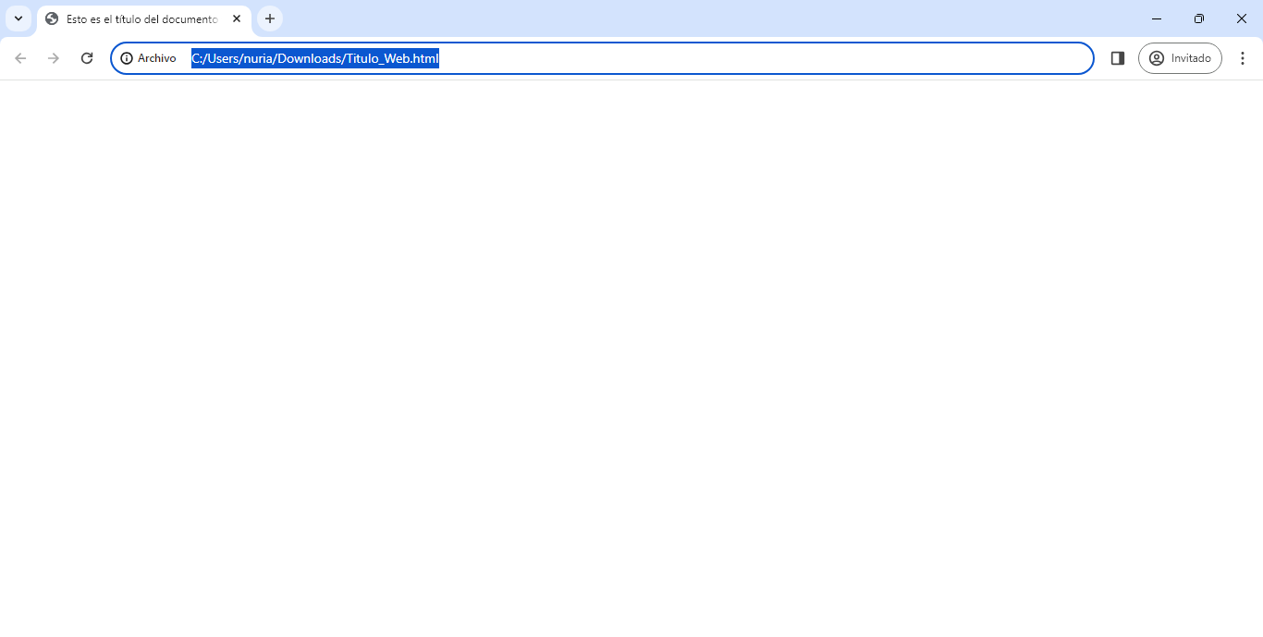
EJEMPLO

Slide 32
3.2. Cabecera
<link>:
Se utiliza para incorporar al documento web en cuestión archivos externos, sobre todo para adjuntar hojas de estilo CSS.
Su sintaxis para hojas de estilo CSS es:
rel: especifica el tipo de relación entre el documento web y el archivo externo.
href: indica la localización del archivo externo.
Si el archivo de estilos se encuentra en el mismo directorio que el documento HTML, el valor de href coincidirá con el “nombre del archivo.css”.
Aunque es recomendable el uso de archivos externos, esta no es la única manera de introducir código CSS en un documento web: también puede escribirse con la etiqueta <style> dentro del propio documento web.
<link rel=“stylesheet” href=“…”/>
<link>

Slide 33
IMPORTANTE:
Hojas de estilo CSS (Cascading Style Sheet o Hoja de Estilos en Cascada): archivo que contiene un conjunto de reglas que definen el aspecto de uno o varios de los elementos que constituyen a un documento o sitio web completo.

Slide 34
EJEMPLO
Si se desea incorporar una hoja de estilo llamada “estilo.css”, que se encuentra en el mismo directorio que el documento HTML, la sintaxis sería:
<link rel=“stylesheet” href=“estilos.css”/>

Slide 35
Aplicación práctica 1
Está desarrollando un documento HTML (“index.html) y desea incluir la siguiente información en la cabecera de la página:
La temática de la web: “La dieta mediterránea”.
Palabras clave asociadas a la web: “cocina”, “dieta”, “mediterránea”, “comida”, “recetas”.
Desea incorporar una hoja de estilos llamada “style.css”, la cual se encuentra en el mismo directorio que “index.html”.
El título del documento será: “Comida sana”.
Escriba el fragmento de código HTML correspondiente a la cabecera de su documento web teniendo en cuenta que este debe ser compatible con los caracteres propios de Europa Occidental.

Slide 36
SOLUCIÓN
…
<head>
<title>Comida sana</title>
<meta charset=“UTF-8”/>
<link rel=“stylesheet” href=“styles.css”/>
<meta name=“keywords” content=“cocina, dieta, mediterránea, comida, recetas”/>
<meta name=“description” content=“La dieta mediterránea”/>
</head>
…

Slide 37
3.3. Cuerpo
Cuerpo:
Parte principal donde se organiza todo el contenido de un documento web.
Tiene la siguiente sintaxis:
…
<body>
…
</body>
…
<body>

Slide 38
3.3. Cuerpo
Elementos del cuerpo del documento:
Su contenido puede ser muy variado: tablas, enlaces, párrafos, formularios, imágenes, vídeo, audio y listas.
Es muy importante organizar y delimitar las zonas donde se situaran cada uno de ellos.
El HTML5 ha traído contigo etiquetas que sirven para estructurar el contenido de los documentos web: consisten en capas o áreas dentro de las cuales se incluye el contenido que corresponda.
Elementos del cuerpo del documento (1 de 4)

Slide 39
3.3. Cuerpo
Cabecera
Barra de navegación
Barra lateral | Contenido principal
Pie de página
Representación visual de un ejemplo de diseño de página web muy genérico y habitual:
Elementos del cuerpo del documento (2 de 4)

Slide 40
3.3. Cuerpo
<header> </header>
<nav> </nav>
<aside> </aside> | <section> </section>
<footer> </footter>
Etiquetas en HTML5 que delimitan cada uno de los bloques:
Elementos del cuerpo del documento (3 de 4)

Slide 41
Actividad 3
Acceda a cualquier web e identifique en ella los bloques principales que delimitan y organizan su contenido.

Slide 42
3.3. Cuerpo
Significado de cada una de las etiquetas:
<header>: cabecera del contenido del documentos web
No confundir con <head>
No puede incluirse dentro de <footer> u otra <header>
<nav>: alberga elementos de navegación de un documento HTML
<aside>: delimita el área de un documento web en el que se desea añadir algo que complemente o aclare el texto y demás contenido de referencia del documento web
<section>: delimita un área dentro de un documento HTML
<footer>: incluye el contenido que se desea añadir al pie de página
Elementos del cuerpo del documento (4 de 4)

Slide 43
IMPORTANTE:
Para posicionar y dar estilo a cada uno de estos bloques o secciones, es imprescindible utilizar CSS.

Slide 44
CAPÍTULO 3:
UF1841
Color
4.1. Codificación de colores
4.2. Colores tipo
4.3. Colores seguros
Fuente: Manual UF1841. IC Editorial, 2023

Slide 45
Color
CSS permite modificar y definir el color de los elementos de los documentos web:
Color del texto.
Color del fondo.
Color del borde que delimita el elemento.
Etc.

Slide 46
4.1. Codificación de colores
Codificación de colores:
El color se define a partir de colores básicos, que dependen del sistema de codificación.
Hay dos sistemas de codificación de color fundamentales:
Aditivo: RGB (rojo, verde y azul)
Sustractivo: CMY (cian, magenta y amarillo)
Codificación de colores

Slide 47

4.1. Codificación de colores
RGB:
Colores básicos: rojo, verde y azul.
Sistema aditivo: agregando colores, se van obteniendo colores cada vez más claros hasta llegar al blanco.
RGB

Slide 48

4.1. Codificación de colores
CMY:
Colores básicos: cian, magenta y amarillo.
Sistema sustractivo: agregando colores, se van obteniendo colores cada vez más oscuros hasta llegar al negro.
CMY

Slide 49
4.1. Codificación de colores
Sistema de codificación en HTML:
RGB.
Hay 256 valores posibles para cada uno de los colores básicos.
Se pueden obtener 16.777.216 combinaciones diferentes de colores.
Para especificar la cantidad de color blanco, se usa la notación hexadecimal: valor comprendido entre 00 (ausencia de color) y FF (máxima cantidad de color).
Sintaxis de los colores en HTML:
#RRGGBB, donde:
#: carácter que indica que el color está en formato hexadecimal.
RR: cantidad de rojo.
GG: cantidad de verde.
BB: cantidad de azul.
Sistema de codificación en HTML

Slide 50
EJEMPLO
Mediante el uso del atributo style, se pueden definir reglas CSS que afecten al elemento en el que se incluye el atributo.
Por ejemplo, con el siguiente código se establece un párrafo (<p>) de color azul:
…
<p style=“color:#0000FF”>Esto es un párrafo azul</p>
…

Slide 51
4.2. Colores tipo
Hexadecimal | Nombre | Hexadecimal | Nombre
#FFFFFF | Blanco | #800000 | Marrón
#000000 | Negro | #800080 | Púrpura
#000080 | Marino | #808000 | Oliva
#0000FF | Azul | #808080 | Gris
#008000 | Verde | #C0C0C0 | Plata
#008080 | Verde azulado | #FF0000 | Rojo
#00FF00 | Lima | #FF00FF | Fucsia
#00FFFF | Agua | #FFFF00 | Amarillo
Colores tipo en HTML:
Además de la notación hexadecimal, existen colores que pueden escribirse con su nombre (en inglés).
Colores tipo en HTML

Slide 52
EJEMPLO
El siguiente código es equivalente al ejemplo anterior:
…
<p style=“color:blue”>Esto es un párrafo azul</p>
…

Slide 53
Actividad 4
Identifique si los siguientes fragmentos de código son equivalentes. Razone su respuesta:
<p style=“color:#FF00FF”>Esto es un párrafo con color</p>
<p style=“color:yellow”>Esto es un párrafo con color</p>

Slide 54
SOLUCIÓN
No, #FF00FF corresponde al color Fucsia.

Slide 55
4.3. Colores seguros
Colores seguros:
Son los que se muestran de la misma manera en todos los navegadores y sistemas operativos.
Existen 216 colores seguros, cuya notación RGB viene dada por un valor hexadecimal que combina pares 00, 33, 66, 99, CC o FF.
Cuando aparecieron los primeros navegadores, la mayoría de los equipos eran capaces de mostrar 256 colores. Hoy en día casi todos pueden mostrar miles o millones de ellos.
Por eso, ya no está tan justificado el uso de colores seguros.
Colores seguros

Slide 56
Actividad 5
¿Es el color #CCAAFF un color seguro para la web? Razone la respuesta.

Slide 57
SOLUCIÓN
No, el par AA no está incluido en los colores seguros.

Slide 58
Actividad 6
Indique si en la siguiente línea de código se está utilizando un color seguro. Razone su respuesta.
<div style=“color:lime”>…</div>

Slide 59
SOLUCIÓN
Sí, el color lime es #00FF00, formado por pares seguros.

Slide 60
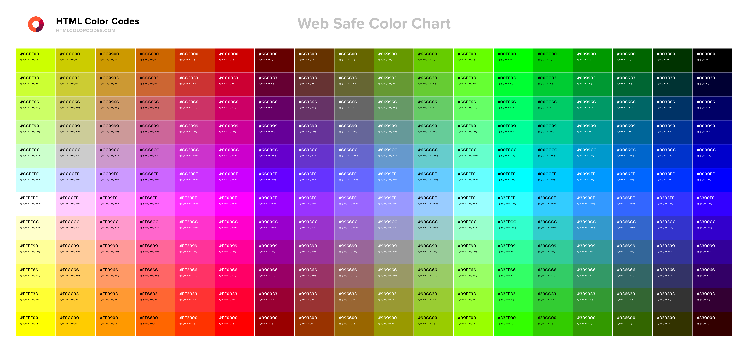

Slide 61
CAPÍTULO 3:
UF1841
Texto
5.1. Párrafos
5.2. Encabezados. Jerarquía y estructura del contenido de un documento
5.3. Estilos del texto
Fuente: Manual UF1841. IC Editorial, 2023

Slide 62
Texto
Para organizar, estructurar y dar estilo al texto de un documento HTML, este debe estar insertado en una serie de etiquetas.
También puede ir encerrado dentro de etiquetas pertenecientes a otros elementos web, como tablas, formularios, enlaces, etc.

Slide 63
5.1. Párrafos
Párrafos:
Elementos básicos de texto, para insertar texto sin significado especial.
Sintaxis:
Por defecto, cada vez que se inserta un párrafo, en navegador inserta un salto de línea automático al final de él.
<p>Esto es un párrafo</p>
Párrafos

Slide 64
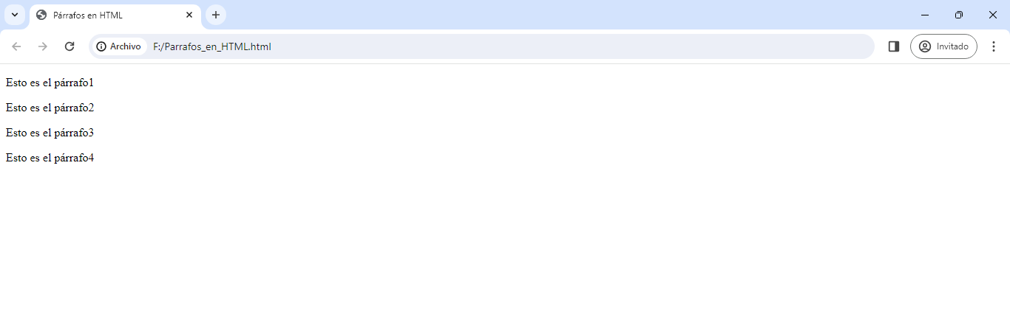
EJEMPLO
Visualización web del siguiente código:
…
<p>Esto es el párrafo1</p>
<p>Esto es el párrafo2</p>
<p>Esto es el párrafo3</p>
<p>Esto es el párrafo4</p>
…

Slide 65
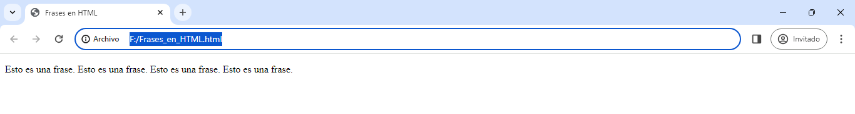
IMPORTANTE:
Los saltos de línea que se hacen dentro del propio código no son interpretados por el navegador como tales.
…
<p>Esto es una frase.
Esto es una frase.
Esto es una frase.
Esto es una frase.
</p>
…

Slide 66
Actividad 7
Describa el resultado que se visualizará al escribir la siguiente línea de código en un documento HTML.
…
<p>Hola mundo<p>Hola mundo</p><p>Hola mundo</p></p>
…

Slide 67
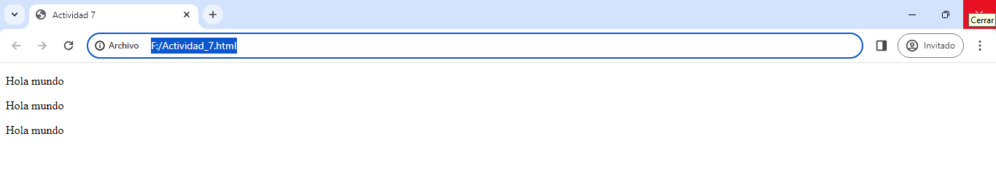
SOLUCIÓN

Slide 68
5.2. Encabezados. Jerarquía y estructura del contenido de un documento
Encabezados:
Se utilizan para establecer la importancia en los textos de una página web (títulos, subtítulos, etc.).
Etiquetas: <h1>, <h2>, <h3>, <h4>, <h5> y <h6> (seis niveles).
Estas etiquetas cambian el estilo del texto que contienen, modificando las características del mismo para destacarlo y diferenciarlo de los demás.
Cuando se insertan en el navegador, fuerzan un salto de línea antes y después del texto que contienen.
El estilo que por defecto muestran las etiquetas puede modificarse utilizando CSS.
Encabezados

Slide 69
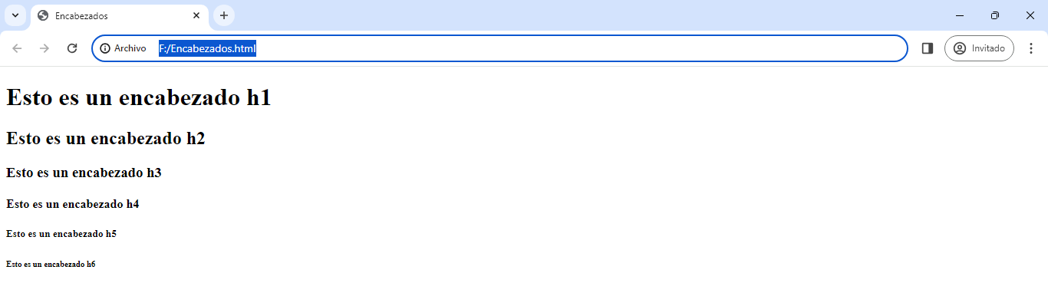
EJEMPLO
Visualización web del siguiente código:
…
<h1>Esto es un encabezado h1</h1>
<h2>Esto es un encabezado h2</h2>
<h3>Esto es un encabezado h3</h3>
<h4>Esto es un encabezado h4</h4>
<h5>Esto es un encabezado h5</h5>
<h6>Esto es un encabezado h6</h6>
…

Slide 70
Aplicación práctica 2
Desea escribir un documento HTML (index.html) que contenga únicamente texto. Escriba el código HTML que debe implementar para obtener exactamente el mismo resultado que el que se muestra a continuación.
Consideraciones a tener en cuenta:
El título del documento será. “Ejemplo de texto”.
El documento debe ser compatible con los caracteres propios de Europa Occidental.
Para establecer el texto del cuerpo del documento, utilice únicamente las etiquetas <p>, <h1>, <h2> y <h3>.

Slide 71
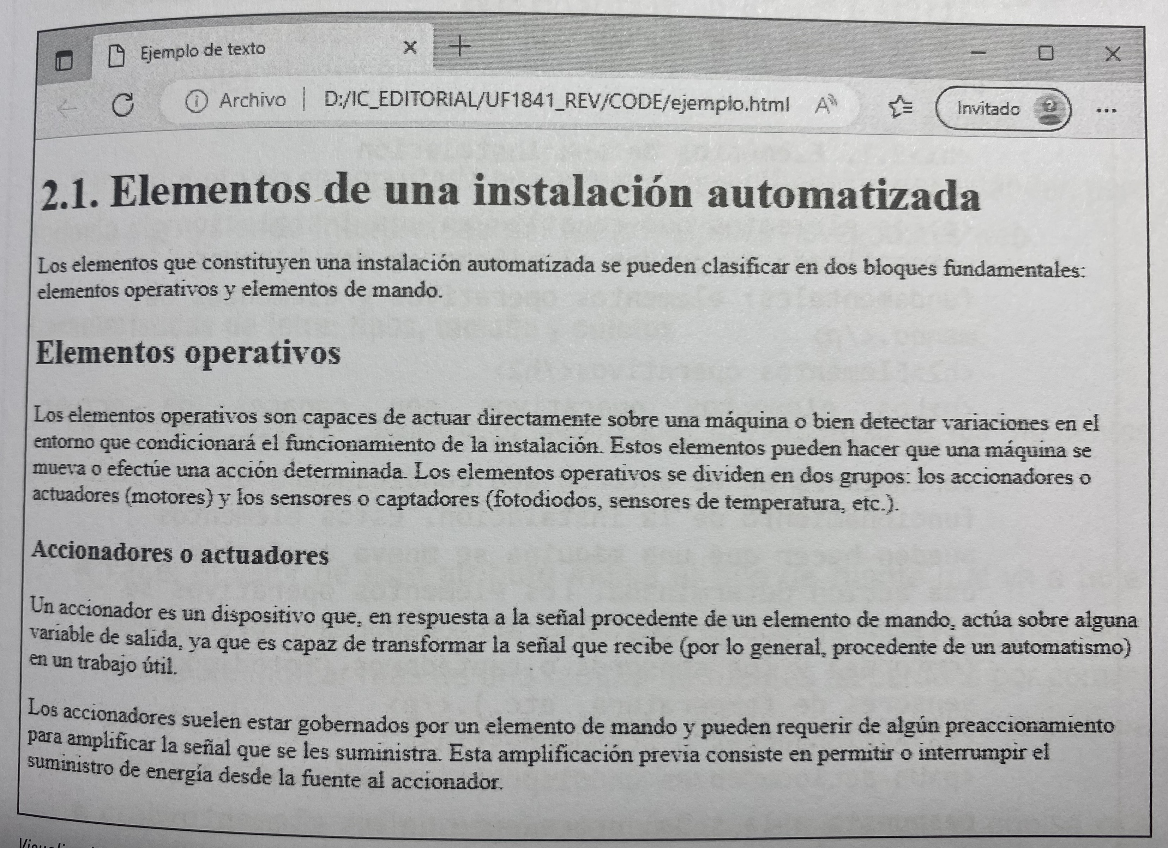
Aplicación práctica 2

Slide 72
SOLUCIÓN
<!DOCTYPE html>
<html>
<head>
<title>Ejemplo de texto</title>
<meta charset="UTF-8"/>
</head>
<body>
<h1>2.1. Elementos de una instalación automatizada</h1>
<p>Los elementos que constituyen una instalación automatizada se pueden clasificar en dos bloques fundamentales: elementos operativos y elementos de mando.</p>
<h2>Elementos operativos</h2>
<p>Los elementos operativos son capaces de actuar directamente sobre una máquina o bien detectar variaciones en el entorno que condicionará el funcionamiento de la instalación. Estos elementos pueden hacer que una máquina se mueva o efectúe una acción determinada. Los elementos operativos se dividen en dos grupos: los accionadores o actuadores (motores) y los sensores o captadores (fotodiodos, sensores de temperatura, etc.).</p>
<h3>Accionadores o actuadores</h3>
<p>Un accionador es un dispositivo que, en respuesta a la señal procedente de un elemento de mando, actúa sobre alguna variable de salida, ya que es capaz de transformar la señal que recibe (por lo general, procedente de un automatismo) en un trabajo útil.</p>
<p>Los accionadores suelen estar gobernados por un elemento de mando y pueden requerir de algún preaccionamiento para amplificar la señal que se suministra. Esta amplificación previa consiste en permitir o interrumpir el suministro de energía desde la fuente al accionador.</p>
</body>
</html>

Slide 73
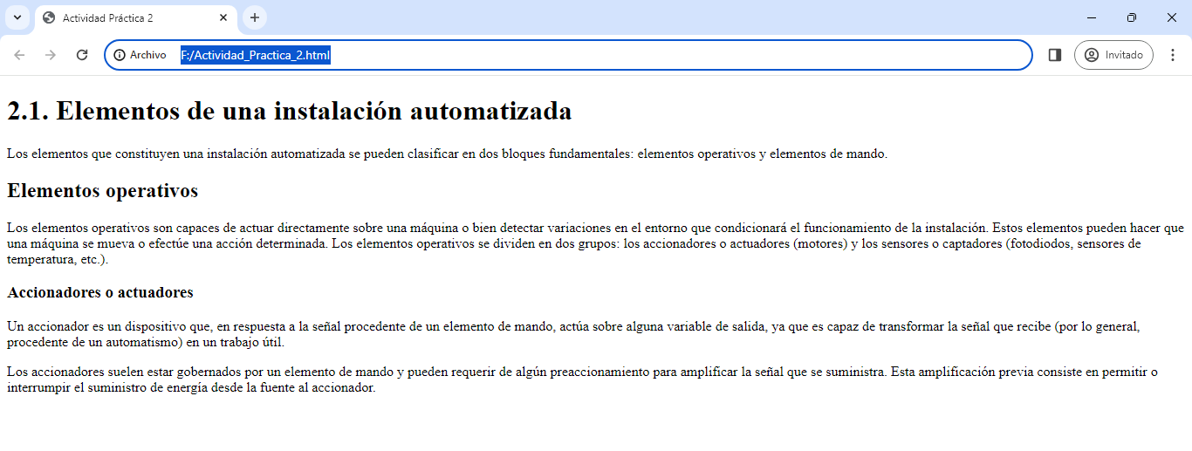
SOLUCIÓN

Slide 74
5.3. Estilos de texto
Estilos de texto:
HTML5 recomienda utilizar hojas de estilo CSS para modificar la apariencia del texto y demás elementos de una página web.
Pero existe una etiqueta llamada <font> que permite establecer diferentes características del texto (tamaño, color y fuente).
Esta etiqueta no es soportada por la nueva especificación del estándar, pero todavía es interpretada por los principales navegadores web.
Estilos de texto

Slide 75
5.3. Estilos de texto
Etiqueta <font>:
Soporta (o soportaba) principalmente los siguientes atributos:
face: modifica el tipo de fuente. Recomendable indicar más de una fuente, separadas por comas, por si el navegador no reconoce alguna.
color: modifica el color. Puede indicarse con su nombre en inglés o con su valor RGB.
size: modifica el tamaño de la letra. Puede tomar valores enteros entre el 1 (el más pequeño) y el 7 (el más grande).
Etiqueta <front>

Slide 76
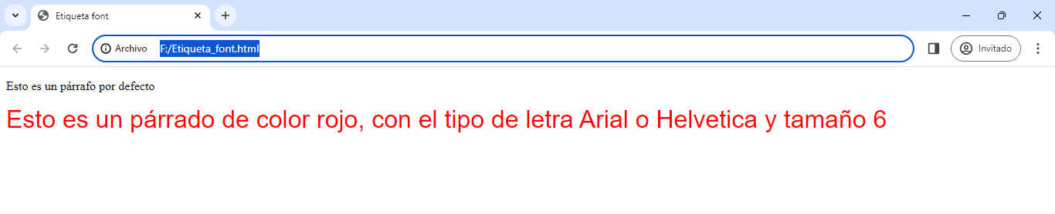
EJEMPLO
A continuación se muestra un fragmento de código con dos párrafos. El aspecto del primero es el establecido por defecto. En el segundo se ha modificado su apariencia con la etiqueta <font>.
…
<p>Esto es un párrafo por defecto</p>
<p><font face=“Arial, Helvetica” color=“#FF0000” size=“6”>Esto es un párrafo de color rojo, con el tipo de letra Arial o Helvetica y tamaño 6</font></p>
…

Slide 77
RECUERDE:
Mediante el atributo style, se pueden definir las reglas CSS que afecten al elemento en el que se incluye el atributo.

Slide 78
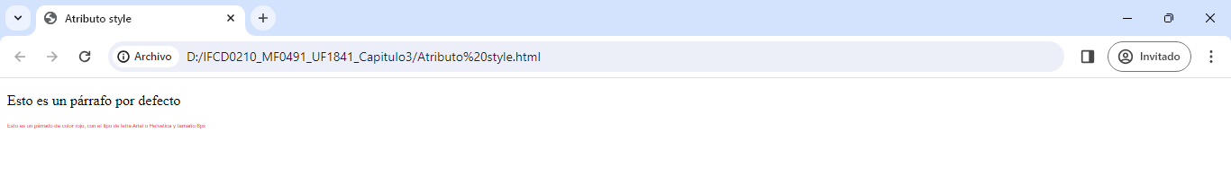
EJEMPLO
A continuación se muestra un fragmento de código con dos párrafos. El aspecto del primero es el establecido por defecto. En el segundo se ha modificado su apariencia con el atributo style.
…
<p>Esto es un párrafo por defecto</p>
<p style="font-family:Arial, Helvetica; color:#FF0000; font-size:6px">Esto es un párrafo de color rojo, con el tipo de letra Arial o Helvetica y tamaño 6px</p>
…

Slide 79
Actividad 8
Modifique el código anterior para establecer las siguientes características en el primer párrafo:
Tipo de letra: Times.
Color: verde.
Tamaño: 2.

Slide 80
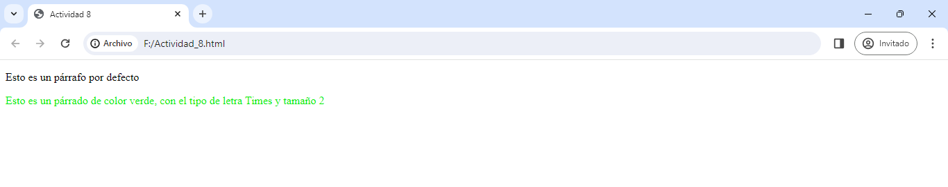
SOLUCIÓN
A continuación se muestra un fragmento de código con dos párrafos. El aspecto del primero es el establecido por defecto. Em el segundo se ha modificado su apariencia con la etiqueta <font>.
…
<p>Esto es un párrafo por defecto</p>
<p><font face=“Times" color=“green" size=“4">Esto es un párrafo de color verde, con el tipo de letra Times y tamaño 2</font></p>
…

Slide 81
Actividad 9
Identifique y corrija, en el siguiente fragmento de código, los errores que detecte:
<font color:”AABBCC” size=“small”>Esto es un texto</font>

Slide 82
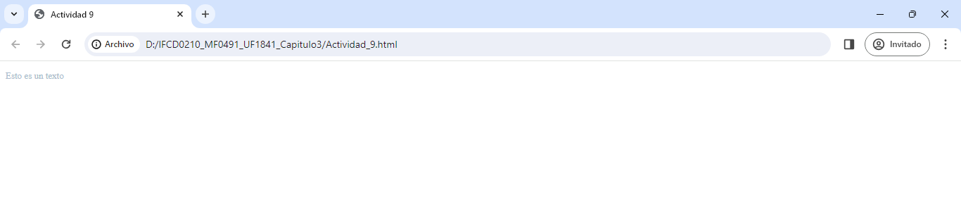
SOLUCIÓN
Valores font-size: xx-small, x-small, small, medium, large, x-large, xx-large
…
<p style="color:#AABBCC; font-size:small">Esto es un texto</p>
…

Slide 83
5.3. Estilos de texto
Alineación del texto:
HTML5 recomienda utilizar hojas de estilo CSS para establecer esta propiedad de los textos de los documentos web.
Pero existe un atributo llamado align que permite modificar la alineación del texto.
Puede tomar los siguientes valores: center (centro), left (izquierda), right (derecha) y justify (justificado).
Este atributo no es soportado por la nueva especificación del estándar, pero todavía es interpretado por los principales navegadores web.
Alineación del texto

Slide 84
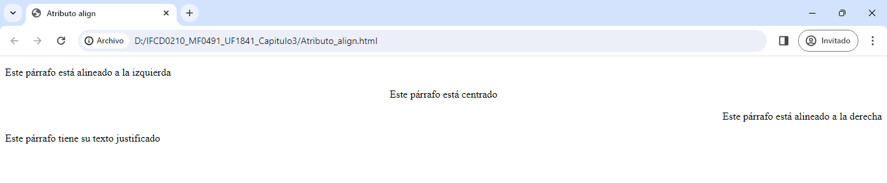
EJEMPLO
A continuación se muestra un ejemplo del uso de este atributo para modificar la alineación del texto contenido en cuatro párrafos:
…
<p align="left">Este párrafo está alineado a la izquierda</p>
<p align="center">Este párrafo está centrado</p>
<p align="right">Este párrafo está alineado a la derecha</p>
<p align="justify">Este párrafo tiene su texto justificado</p>
…

Slide 85
RECUERDE:
Mediante el atributo style, se pueden definir las reglas CSS que afecten al elemento en el que se incluye el atributo.

Slide 86
5.3. Estilos de texto
Espaciado del texto:
Para modificar el espaciado entre las letras del texto de un párrafo, se puede usar la siguiente sintaxis.
Puede tomar valores absolutos (pixeles), relativos (em) o bien mediante un texto (normal, lenght, inherit)
<p style=“letter-spacing:…”Ejemplo de texto</p>
Espaciado del texto

Slide 87
5.3. Estilos de texto
Sangrado del texto: espaciado que se suele establecer en la primera línea y antes de la primera palabra del mismo.
Para modificar el sangrado en las líneas de un párrafo, se puede usar la siguiente sintaxis.
<p style=“text-indent:…”>Ejemplo de texto</p>
Sangrado del texto

Slide 88
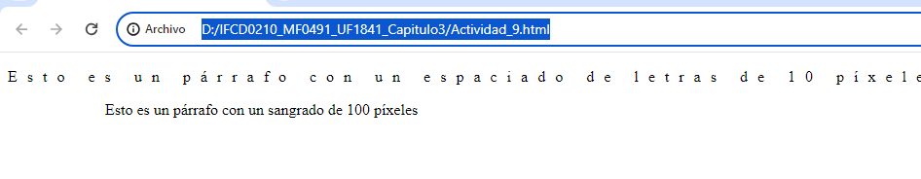
EJEMPLO
A continuación se muestra un fragmento de código en el que se hace uso de las propiedades CSS letter-spacing y text-indent.
…
<p style="letter-spacing:10px">Esto es un párrafo con un espaciado de letras de 10 píxeles</p>
<p style="text-indent:100px">Esto es un párrafo con un sangrado de 100 píxeles</p>
…

Slide 89
5.3. Estilos de texto
Separadores de texto:
Para separar párrafos y demás elementos web. se puede incluir una línea horizontal que puede ser modificada, tanto en tamaño como en grosor.
Para ello se puede utilizar la etiqueta hr, la cual no necesita etiqueta de cierre. Su sintaxis es:
<hr/>
Separadores de texto

Slide 90
5.3. Estilos de texto
Atributos de los separadores de texto:
Para modificar las características predeterminadas de esa franja, se pueden utilizar los siguientes atributos (no soportados por la nueva especificación de HTML5, pero sí por la mayoría de los navegadores):
align: especifica la alineación del separador.
noshade: cuando se incluye este atributo (sin valor), la franja se visualiza de un color sólido.
size: especifica el alto de la franja.
width: especifica el ancho de la franja.
Atributos de los separadores de texto

Slide 91
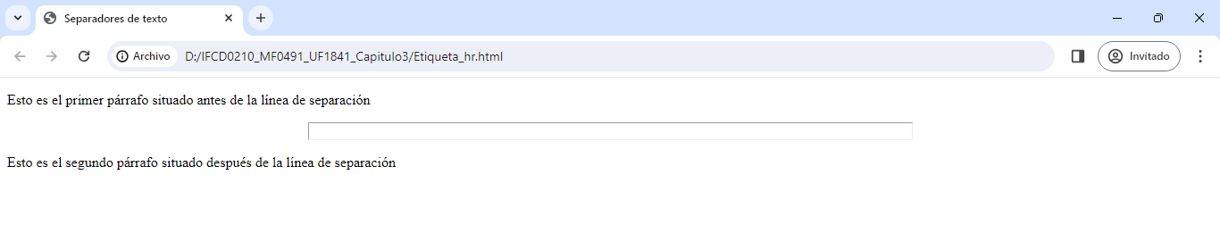
EJEMPLO
A continuación se muestra el uso de la etiqueta <hr/> para separar dos párrafos. La línea ocupa la mitad de la pantalla (50%), está alineada en el centro y tiene un ancho de 20 píxeles:
…
<p>Esto es el primer párrafo situado antes de la línea de separación</p>
<hr width=“50%” size=“20” align=“center”/>
<p>Esto es el segundo párrafo situado después de la línea de separación</p>
…

Slide 92
Actividad 10
Modifique el código anterior para que la línea tenga las siguientes características:
Ocupará todo el ancho de la pantalla.
Medirá 5 píxeles de alto.
Estará alineada a la derecha.

Slide 93
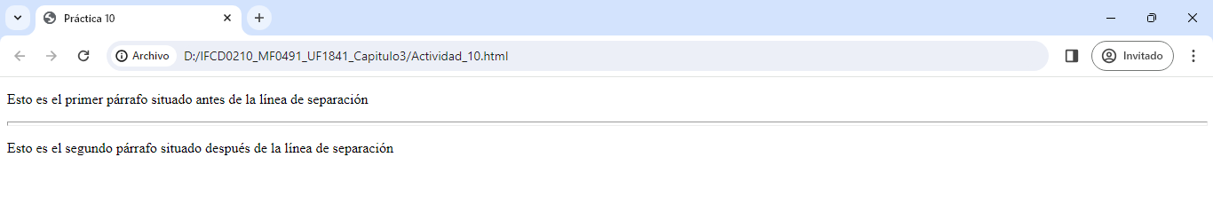
SOLUCIÓN
…
<p>Esto es el primer párrafo situado antes de la línea de separación></p>
<hr width=“100%” size=“5” align=“right”/>
<p>Esto es el segundo párrafo situado después de la línea de separación</p>
…

Slide 94
Actividad 11
¿Qué errores hay en el siguiente fragmento de código? Razone su respuesta:
<hr width=“600px”></hr>

Slide 95
SOLUCIÓN
<hr width=“600px”/>
La etiqueta hr no lleva etiqueta de cierre

Slide 96
5.3. Estilos de texto
Etiquetas específicas para el marcado de texto. Estilos lógicos:
Para modificar la apariencia del texto de los documentos web, se pueden utilizar:
Estilos físicos: siempre producen el mismo efecto (negrita, cursiva, etc.)
Estilos lógicos: marcan un tipo de texto determinado (cita, email, etc.) y hacen que se muestre de una manera determinada, según el estilo lógico que corresponda.
Se pueden utilizar ambos estilos para conseguir el mismo efecto.
Ej.: para que el texto aparezca en negrita, se puede usar la etiqueta <b> (estilo físico) o la directiva <strong> (estilo lógico).
Etiquetas específicas para el marcado de texto. Estilos lógicos

Slide 97
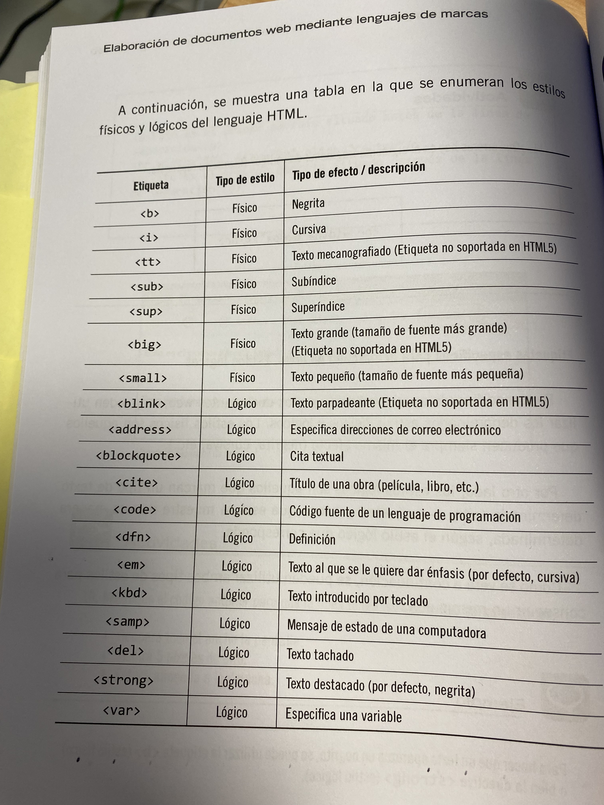

Slide 98
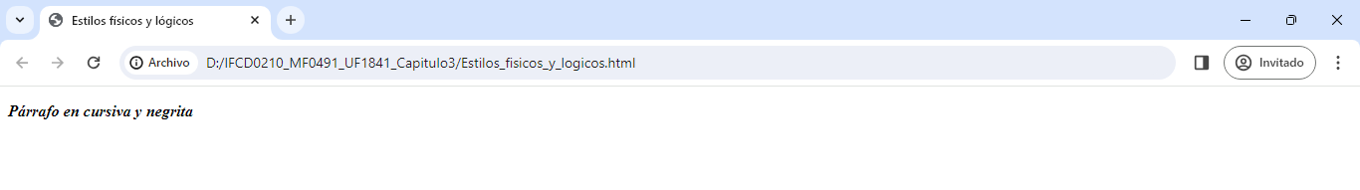
EJEMPLO
Un texto puede estar afectado por más de un estilo lógico o físico. En el siguiente ejemplo se aplican los efectos de cursiva y negrita en el texto de un párrafo:
…
<p><b><i>Párrafo en cursiva y negrita</i></b></p>
…

Slide 99
CAPÍTULO 3:
UF1841
Enlaces de hipertexto
6.1. Estructura de un enlace: la dirección de Internet o URL
6.2. Atributos específicos: título, destino, atajos de teclado, etc.
6.3. Estilos de enlaces
6.4. Diferencias entre enlaces absolutos y relativos
6.5. Enlaces internos
6.6. Enlaces especiales: correo electrónico. Enlace de descarga
Fuente: Manual UF1841. IC Editorial, 2023

Slide 100
Enlaces de hipertexto
Hipertexto (en el ámbito de la WWW): herramienta que permite establecer enlaces o vínculo en los documentos web que sean capaces de (entre otras cosas) direccionar al usuario hacia otra sección de la página u otro sitio web externo, haciendo clic con el ratón.

Slide 101
6.1. Estructura de un enlace: la dirección de internet o URL
Etiqueta para insertar enlaces a otra sección del documento:
Sintaxis básica:
El texto o contenido del enlace será el que, al pulsarlo, redireccionará al usuario al destino indicado en el atributo.
<a href=“…”>Texto del enlace</a>
Etiqueta para insertar enlaces a otra sección del documento

Slide 102
Actividad 12
Navegue por alguna página e identifique (si los tiene) los enlaces que direccionen a un sitio web ajeno a la página.

Slide 103
6.1. Estructura de un enlace: la dirección de internet o URL
Etiqueta para insertar enlaces a un sitio web externo:
Es necesario indicar en el atributo href la dirección de internet o URL donde se aloja la página web.
Sintaxis de la dirección de internet:
donde:
servicio: protocolo de internet (ej.: http, ftp, etc.)
maquina.dominio: servidor que proporciona el recurso (ej.: www.google.es)
puerto: opcional, por lo general no se utiliza.
camino: ruta de directorios que es necesario seguir para acceder al recurso correspondiente. Para separar los distintos subdirectorios se utiliza el carácter “/” (ej.: noticias/novedades)
fichero: nombre de la página o recurso que se desea abrir, acompañado de la correspondiente extensión (ej.: “index.html”, “fichero.zip”, “imagen.png”, etc.)
servicio://maquina.dominio:puerto/camino/fichero
Etiqueta para insertar enlaces a un sitio web externo

Slide 104
Actividad 13
Identifique, en la siguiente URL, las distintas partes:
http://www.ejecutivos.es/noticia/3411/Biblioteca-Ejecutivos/Las-recetas-que-adelgazan-deMarta-Aranzadi.html

Slide 105
SOLUCIÓN
servicio: http
maquina.dominio: www.ejecutivos.es
camino: noticia/3411/Biblioteca-Ejecutivos
fichero: Las-recetas-que-adelgazan-deMarta-Aranzadi.html

Slide 106
6.2. Atributos específicos: título, destino, atajos de teclado, etc.
La etiqueta <a> admite ciertos atributos:
href: aquí se escribe la dirección asociada al enlace
title: establece el texto que se desea que aparezca junto al enlace en el momento en el que se posicione el ratón sobre el mismo
target: define el lugar donde se va a abrir el contenido asociado al enlace:
_blank: en una ventana/pestaña nueva
_parent: en el frameset, padre del frame actual (esto se entenderá mejor cuando se estudie el apartado a los marcos)
_self: en la ventana o frame donde se ubica el enlace
_top: usando todo el espacio de la ventana del navegador
acceskey: define un atajo de teclado que sirve para acceder al enlace en cuestión. Al pulsar la tecla [Alt] junto con la tecla definida en el atributo, el navegador dirigirá al usuario al lugar donde se encuentre el enlace de la web, sin ejecutarlo. Para abrirlo, hay que pulsar [Intro] (o hacer clic sobre él).
Atributos etiqueta <a>

Slide 107
Aplicación práctica 3
Está desarrollando un documento web (“index.html”) en el que, por el momento, únicamente desea incluir un enlace con las siguientes características:
Texto del enlace: “Ir a Google”
Direccción asociada al enlace: http://www.Google.es
Título o texto que se mostrará al posicionar el cursor en el mismo: “Este enlace le direccionará a la página de Google”
La página de destino se abrirá en una ventana/pestaña nueva
Si el usuario pulsa la combinación de teclas [Alt+i], el navegador dirigirá al usuario al sitio donde se encuentre el enlace
Escriba el código HTML del documento “index.html”, teniendo en cuenta las siguientes consideraciones:
El título del documento será: “Documento de ejemplo”
El documento debe ser compatible con los caracteres propios de Europa Occidental.

Slide 108
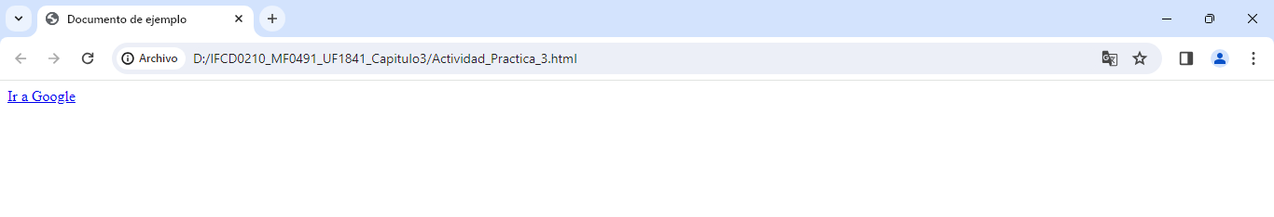
SOLUCIÓN
<!DOCTYPE html>
<html>
<head>
<title>Documento de ejemplo</title>
<meta charset="UTF-8"/>
</head>
<body>
<a href="http://www.google.es” title="Este enlace le direccionará a la página de Google" target="_blank" acceskey="i">Ir a Google</a>
</body>
</html>

Slide 109
6.3. Estilos de enlaces
Estilos de enlaces:
Por defecto: en azul y subrayados.
Su aspecto puede ser modificado.
Recomendable utilizar hojas de estilo de CSS.
Es posible utilizar etiquetas de estilos físicos y lógicos.

Slide 110
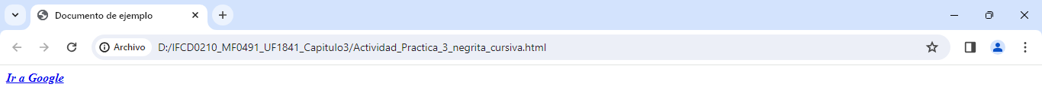
EJEMPLO
A continuación se muestra un ejemplo de enlace cuyo texto se visualiza en negrita y cursiva:
<!DOCTYPE html>
<html>
<head>
<title>Documento de ejemplo</title>
<meta charset="UTF-8"/>
</head>
<body>
<b><i><a href="http://www.google.es title="Este enlace le direccionará a la página de Google" target="_blank" acceskey="i">Ir a Google</a></i>>/b>
</body>
</html>

Slide 111
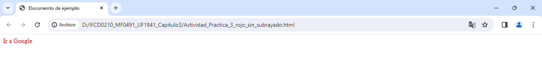
EJEMPLO
A continuación se muestra un ejemplo de uso de CSS para modificar el aspecto de un enlace en HTML. El texto de dicho link se visualizará en rojo y sin subrayado:
<!DOCTYPE html>
<html>
<head>
<title>Documento de ejemplo</title>
<meta charset="UTF-8"/>
</head>
<body>
<a href="http://www.google.es title="Este enlace le direccionará a la página de Google" target="_blank" acceskey="i”> style="text-decoration:none; color:red”>Ir a Google</a>
</body>
</html>

Slide 112
Actividad 14
Identifique y corrija los errores en el siguiente fragmento de código HTML:
<b><i><a href=“www.google.es” title=“Enlace”/>Texto del enlace<a></b></i>

Slide 113
SOLUCIÓN
<b><i><a href=“http://www.google.es” title=“Enlace”>Texto del enlace</a></i></b>

Slide 114
6.4. Diferencias entre enlaces absolutos y relativos
Enlaces absolutos: contienen una dirección completa, incluyendo los nombres de servicio, dominio, ruta, etc.
Ej.: http://www.ejemplo_de_servidor.com/carpeta1/carpeta2/index.html
Enlaces relativos: no se incluye la dirección completa del documento o archivo, sino que se omite la información correspondiente al servicio, a maquina.dominio y, probablemente también la ruta.
Se utiliza para direccionar a documentos o archivos que se encuentran en el mismo servidor que el documento en el que se localiza el enlace en cuestión.
Enlaces absolutos y relativos

Slide 115
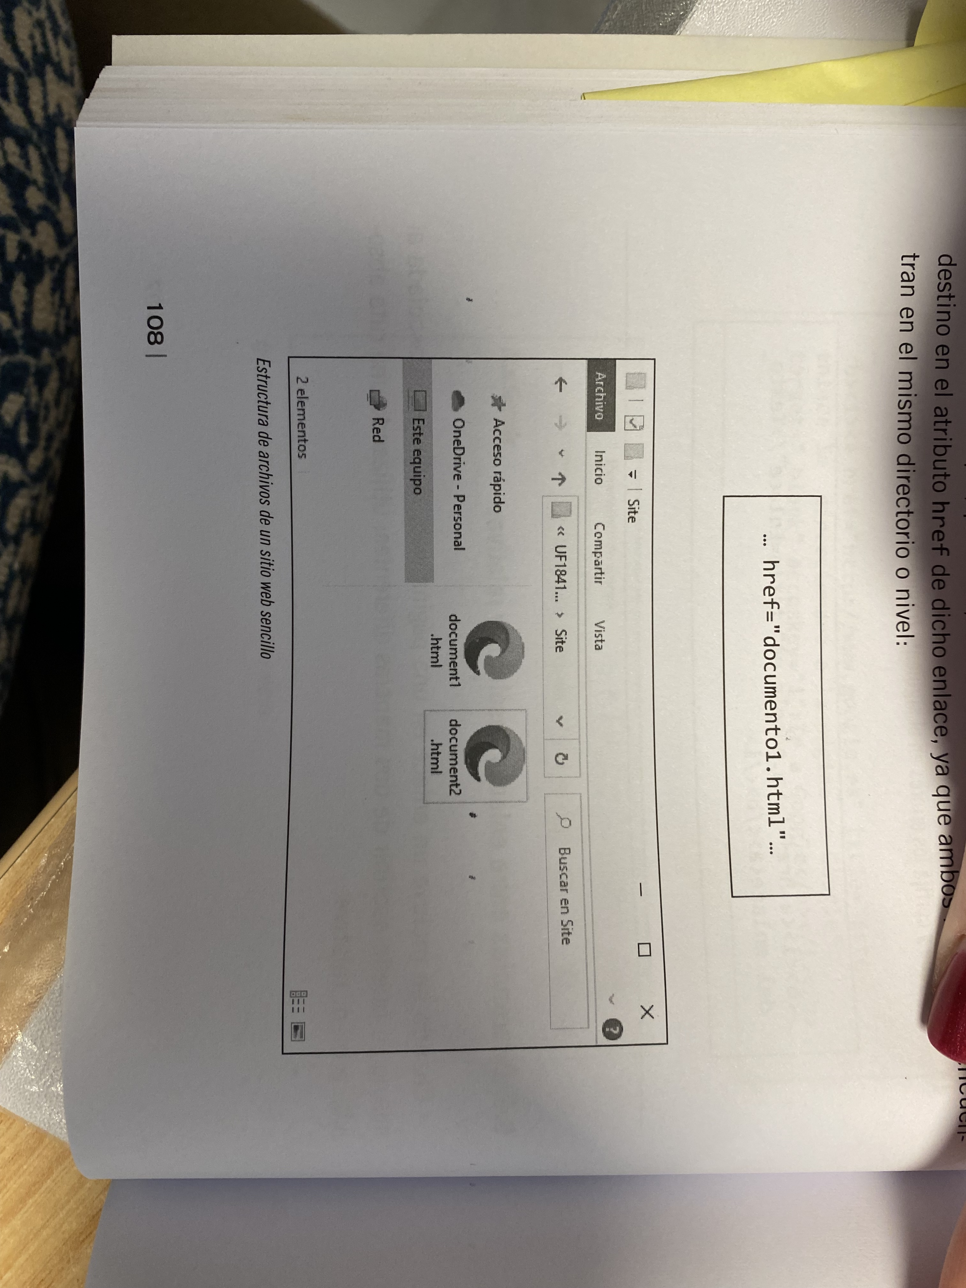
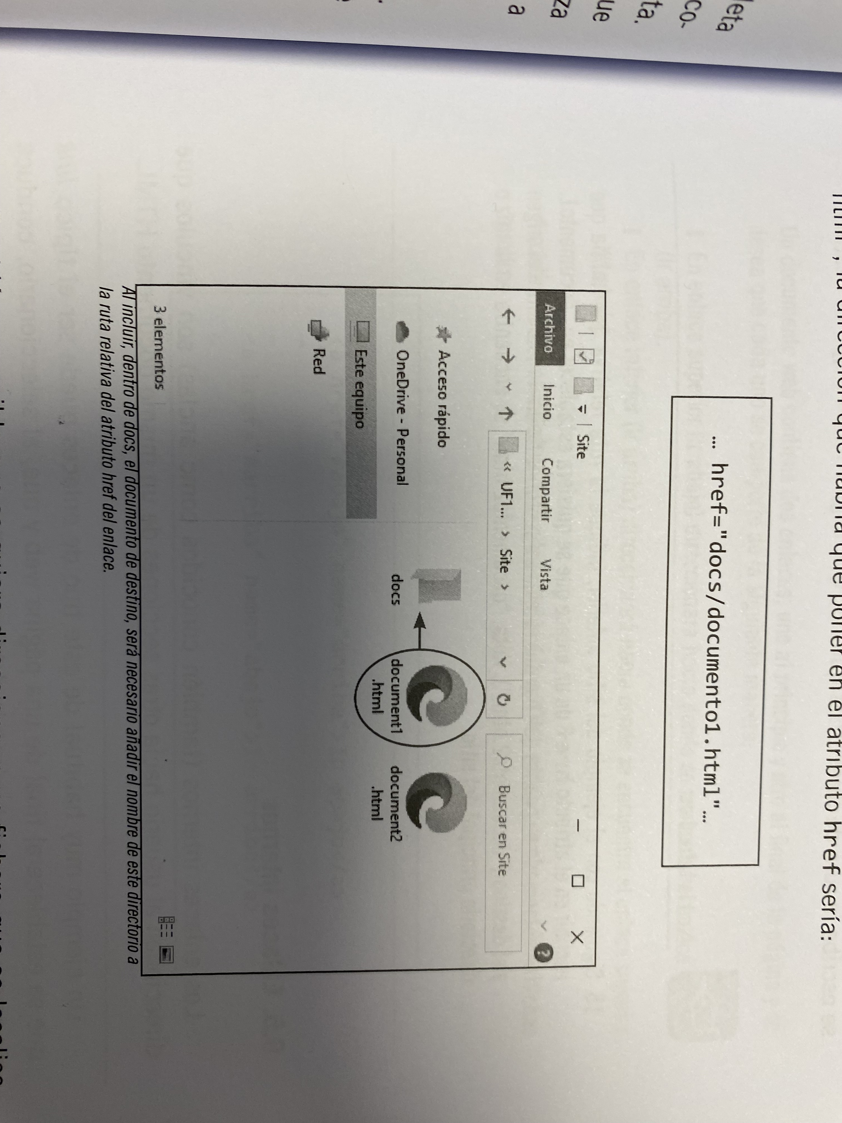
EJEMPLO
Un sitio web está constituido por dos documentos HTML: “documento1.html” y “documento2.html” y, en este último, se desea incluir un enlace que direccione a “documento1.html”. Ambos documentos se localizan en el mismo directorio, por lo que, para ello, bastaría con poner el nombre del archivo de destino en el atribuyo href de dicho enlace, ya que ambos ficheros se encuentran en el mismo directorio o nivel.
Si el documento de destino se encontrara dentro de una carpeta llamada “docs” que se ubicara en el mismo directorio que “documento2.html”, la dirección que habría que poner en el atributo href sería:
… href=“documento1.html” …
… href=“docs/documento1.html” …

Slide 116
EJEMPLO
Si se quiere direccionar a un fichero que se localice en un nivel superior al documento HTML que contenga el vínculo. En este caso, sería necesario añadir la cadena “../” por cada nivel que separe los archivos de origen y destino.
Por ejemplo, en el caso de que se deseara establecer un enlace en “documento1.html” que direccionara a “documento2.html”, estando el primero en el directorio “docs”, la cadena que habría que establecer en el atributo href del enlace sería:
… href=“../documento2.html” …

Slide 117
Actividad 15
Siguiendo con el ejemplo del sitio anterior, indique la ruta relativa que habría que escribir en el atributo href de un enlace que se quisiera establecer en “documento1.html” teniendo en cuenta que hay dos niveles o directorios de diferencia entre el origen y el destino ”documento2.html”. Nota: “documento2.html” se encuentra en la raíz o directorio principal del sitio.

Slide 118
SOLUCIÓN
… href=“../../documento2.html” …

Slide 119
6.5. Enlaces internos
Enlaces internos (anclas): vínculos que direccionan al usuario hacia otras secciones de un mismo documento HTML.
Ej.: link que se establece al final de una página web y que, al seleccionarlo, conduce de nuevo al usuario al principio del documento en cuestión.
Para crear un enlace interno es necesario:
Referenciar al lugar de destino con algún nombre, utilizando el atributo name.
Escribir, en el atributo href del enlace, el nombre que se ha indicado en el paso anterior (destino), pero poniéndole el carácter “#”.
Enlaces internos hacia otras secciones de un mismo documento HTML

Slide 120
EJEMPLO
Un documento web contiene dos enlaces, uno al principio y otro al final de la página y se desea que cada uno se comporte de la siguiente manera:
En enlace superior (Ir abajo) direccionará hacia donde se encuentra el enlace inferior (Ir arriba).
En enlace inferior (Ir arriba) direccionará hacia donde se encuentra el enlace superior (Ir abajo).
A continuación, se muestra un fragmento del código HTML válido para implementar dichas anclas:
…
<a href=“#abajo” name=“arriba”>Ir abajo</a>
…
…
<a href=“#arriba” name=“abajo”>Ir arriba</a>
…

Slide 121
6.5. Enlaces internos
También es posible establecer enlaces que direccionen a lugares concretos dentro de otros documentos HTML.
Para hacer esto, basta con escribir, en el atributo href del enlace en cuestión, el nombre del documento HTML de destino seguido del carácter “#” y del nombre indicado en el atributo name del ancla.
Por ejemplo:
<a href=“documento1.html#final”>Ir al final de documento1.html</a>
Enlaces internos que direccionen a lugares concretos dentro de otros documentos HTML

Slide 122
6.6. Enlaces especiales: correo electrónico. Enlaces de descarga
Los enlaces HTML también se pueden utilizar para:
Establecer enlaces de descarga.
Enviar correos electrónicos.
Enlaces especiales

Slide 123
6.6. Enlaces especiales: correo electrónico. Enlaces de descarga
Enlaces hacia otros archivos: direccionan a ficheros que no son documentos web.
Para crearlos, es necesario indicar, en el atributo href del link que corresponda, la ruta en la que se ubica el fichero en cuestión, seguida del nombre y extensión del mismo.
Ej.: enlace que direcciona a una imagen (“imagen.png”)
<a href=“images/imagen.png>Ver imagen</a>
Enlaces hacia otros archivos

Slide 124
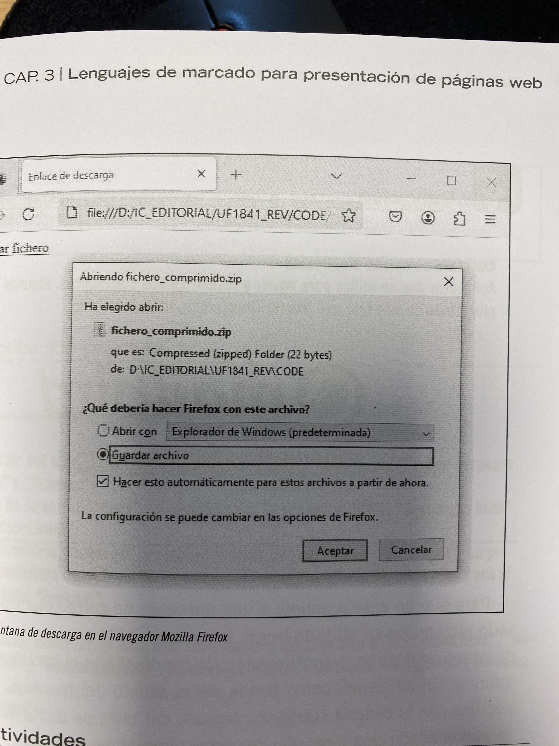
6.6. Enlaces especiales: correo electrónico. Enlaces de descarga
Vínculos de descarga:
Además de abrir documentos web, los navegadores también suelen ser capaces de abrir otros tipos de archivos, como imágenes.
En el caso de que el navegador no sea capaz de abrir un fichero hacia el que apunta un enlace, procederá a descargarlo, o bien, informará al usuario acerca de si quiere visualizarlos usando algún programa que tenga instalado en su equipo), o bien, descargarlo.
Existen muchos pluggins que se pueden instalar en el navegador web para que pueda abrir determinador tipos de documentos.
Vínculos de descarga

Slide 125
Actividad 16
Cree un enlace de descarga a un archivo llamado “doc1.pdf”, sabiendo que dicho fichero está en un nivel superior respecto al directorio donde se encuentra el documento que contiene el enlace.

Slide 126
SOLUCIÓN
<a href="../doc1.pdf">Descargar doc1.pdf</a>

Slide 127
6.6. Enlaces especiales: correo electrónico. Enlaces de descarga
Creación de links de correo electrónico: a partir de ellos se pueden enviar e-mails a una dirección de correo específica.
El correo electrónico es enviado desde algún asistente de correo que el usuario tenga instalado en el equipo.
Asistente de correo electrónico: aplicación que se utiliza para enviar y recibir correos electrónico.
Ej.: Mozilla Thunderbird, IncrediMail, etc.
Enlaces de correo electrónico (1 de 2)

Slide 128
6.6. Enlaces especiales: correo electrónico. Enlaces de descarga
Para que un enlace apunte a una dirección de correo electrónico, es necesario indicar, en el atributo href, la cadena mailto: seguida de la dirección de correo electrónico.
Se puede añadir el carácter ? Para incluir información adicional, como el asunto del mensaje, que se especifica con la cadena subject= seguida del texto de dicho asunto.
También se puede añadir una dirección de correo alternativa que reciba el e-mail. Para ello es necesario añadir, (a continuación del asunto) la cadena cc= seguida de una dirección de correo adicional.
Hay que incluir el carácter & como separador entre ambas informaciones (asunto y dirección alternativa)
Enlaces de correo electrónico (2 de 2)

Slide 129
EJEMPLO
A continuación, se muestra un ejemplo de enlace de correo electrónico HTML en el que se ha indicado la siguiente información:
Dirección de correo: correo@correo_ejemplo.com
Asunto: “Saludos”
Dirección de correo alternativa: correo2@correo_ejemplo.com
<a href=“mailto:correo@correo_ejemplo.com?subject=Saludos&cc=correo2@correo_ejemplo.com”>Enviar correo</a>

Slide 130
Aplicación práctica 4
Desea desarrollar un sitio web con la siguiente estructura:
En la raíz del sitio, se incluirá un documento web (index.html) y dos carpetas (“docs” y “ficheros”).
Dentro del directorio “docs”, se añadirán dos documentos HTML: “descargas.html” y “contacto.html”.
En el directorio “ficheros”, se incluyen otras dos carpetas: zip” y “pdf”. La primera contendrá el archivo: “aplicación.zip”, mientras que la segunda albergará el documento: “leer.pdf”.
Como se puede observar, el sitio web contiene tres documentos HTML: “index.html”, “contactos.html” y “descarfas.html”. En ellos, se desean establecer los siguientes enlaces:
“index.html”:
Un enlace que direccione a “contacto.html” (Contactar).
Un enlace que direcciones a “descargas.html” (Ir a descargas).

Slide 131
“descargas.html”:
Un enlace de descarga del archivo “aplicaciones.zip” (Descargar programa).
Un enlace a “leer.pdf” (Descargar manual).
Un enlace que direccione a “index.html” (Ir la página principal).
Un enlace que direcciones a “contacto.html” (Contactar).
“contacto.html”:
Un enlace de correo electrónico con las siguientes características:
Texto: “Contacta con nosotros”.
Dirección de correo de destino: admin@dominio_de_ejemplo.com
Asunto: “Contacto”
Dirección de correo alternativa: info@dominio_de_ejemplo.com
Un enlace que direccione a “index.html” (Ir a la página principal”.
Un enlace que direccione a “descargas.html” (Ir a descargas).
Escriba el código HTML correspondiente a cada uno de los enlaces.

Slide 132
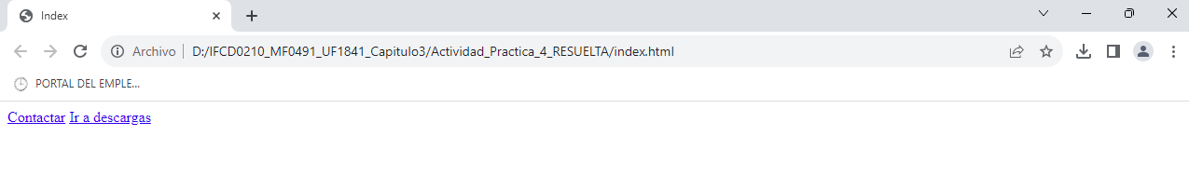
SOLUCIÓN
<!DOCTYPE html>
<html>
<head>
<meta charset="UTF-8"/>
<title>Index</title>
</head>
<body>
<a href="docs/contacto.html">Contactar</a>
<a href="docs/descargas.html">Ir a descargas</a>
</body>
</html>

Slide 133
Actividad 17
Modifique los enlaces de la actividad práctica anterior (en los casos en los que sea necesario) teniendo en cuenta que el documento “index.html” se encuentra ahora dentro del directorio docs.

Slide 134

SOLUCIÓN
<!DOCTYPE html>
<html>
<head>
<meta charset="UTF-8"/>
<title>Actividad 17</title>
</head>
<body>
<a href="contacto.html">Contactar</a>
<a href="descargas.html">Ir a descargas</a>
</body>
</html>

Slide 135
Actividad 18
Cree un documento web con un enlace de correo electrónico que apunte a su dirección de correo personal. Una vez realizado, ejecute el enlace. ¿?Qué ocurre? Razone su respuesta.

Slide 136
CAPÍTULO 3:
UF1841
Imágenes
7.1. Formatos de imágenes
7.2. Características de las imágenes: tamaño, título, textos alternativos
7.3. Enlaces en imágenes
7.4. Imágenes de fondo
Fuente: Manual UF1841. IC Editorial, 2023

Slide 137
Imágenes
Equilibrio: debe existir un equilibrio entre el número y dimensiones de las de las imágenes y el texto en los documentos web.
Ni demasiadas imágenes grandes y lentas.
Ni casi todo texto, desaprovechando el uso de recursos multimedia.

Slide 138
7.1. Formatos de imágenes
Clasificación de las imágenes en función de su formato:
Formato: tipo de compresión a partir del cual se almacena la información binaria de la imagen.
Formatos más utilizados en páginas web: GIF, JPEG y PNG.
Clasificación de las imágenes en función de su formato

Slide 139
7.1. Formatos de imágenes
Formato GIF:
Muy utilizado en páginas web.
Se caracteriza por:
Permite imágenes con zonas transparentes (lo que hay detrás de esas zonas es visible).
Establece animaciones en las imágenes.
GIF

Slide 140
7.1. Formatos de imágenes
Formato JPEG:
El más utilizado en páginas web.
Excelente relación calidad-tamaño.
JPEF

Slide 141
IMPORTANTE:
Para que una página web sea usable, es importante optimizar el tiempo que va a tardar en cargarse, por lo que es fundamental controlar el peso que las imágenes y demás contenidos externos que se inserten en ella.

Slide 142
7.1. Formatos de imágenes
Formato PNG:
El preferido para insertar imágenes con transparencias.
Se caracteriza por:
Su visualización comienza antes de descargarse por completo.
Sus colores se visualizan exactamente igual en todas las plataformas.
Comparadas con las imágenes en formato GIF, son aprox. un 30% más pequeñas.
PNG

Slide 143
7.1. Formatos de imágenes
Formato WEBP:
Formato de imagen Open Source desarrollado por Google específicamente para ser utilizado en internet.
Se caracteriza por:
Combina las ventajas de los formatos JPEJ y PNG, ya que permite compresión de:
Imágenes sin pérdida: su tamaño es aprox. un 26% menor que si usara PNG.
Imágenes con pérdida: su tamaño es entre un 25% y un 34% menor que si usara PNG.
En ambos tipos de compresión es posible utilizar transparencias.
Los formatos de imagen WebP y AVIF son un engorro. Y pese a ello se están adueñando de toda la red
WEBP

Slide 144
7.1. Formatos de imágenes
Formato APNG:
Extensión de PNG que hace posible incluir animaciones, desarrollado por la fundación Mozilla.
Se caracteriza por:
Pretende ser el sustituto de PNG.
No está limitado a una profundidad de color de 8 bits.
Permite realizar una compresión sin pérdida (igual que PNG).
Al tener mayor variedad de colores, resulta adecuado para animaciones más complejas (pequeños vídeos, o clips de películas).
APNG

Slide 145
7.1. Formatos de imágenes
Formato HEIC/HEIF:
El formato HEIF (High Efficiency Image File Formato) fue creado por el MPEG (Moving Picture Experts Group) y resulta mucho más ventajoso que el antiguo JPEG.
Se caracteriza por:
Permite almacenar imágenes en HDR (High Dynamic Range).
Permite almacenar secuencias de imágenes.
Tiene soporte para transparencia.
Aunque utiliza compresión con pérdida, obtiene un mayor rendimiento con pérdidas de hasta un 50% menor respecto al formato JPEG.
Los archivos de extensión .heif pueden contener, además de imágenes, sonido y texto.
INCONVENIENTE: no tiene la misma compatibilidad que JPEG.
Ej.: los dispositivos Apple almacenan sus imágenes en HEIF, pero han de convertirlas a JPEG para compartirlas.
HEIC/HEIF (1 de 2)

Slide 146
7.1. Formatos de imágenes
¿Qué es HEIC? Diferencias entre los formatos de imagen HEIF y HEIC
HEIF es el nombre del estándar (High Efficiency Image Format o Formato de Imagen de Alta Eficacia]), mientras que HEIC (High Efficiency Image Coding o Codificación de Imágenes de Alta Eficiencia) es la extensión del nombre de archivo de Apple.
HEIC/HEIF (2 de 2)

Slide 147
7.1. Formatos de imágenes
Formato AVIF:
Formato Open Source que permite almacenar imágenes en el mismo formato de compresión que el formato .heic.
Se caracteriza por:
Permite almacenar:
Imágenes comprimidas con y sin pérdida con un rendimiento que obtiene archivos un 50% más pequeños que en formato JPEG y entre un 30% y un 50% más pequeños que el formato WEBP.
Imágenes en HDR (High Dymanic Range).
Secuencias de imágenes.
Imágenes con formato monocromático.
Permite usar submuestreos de croma.
Insertar el efecto de “grano de película” típico de cine.
INCONVENIENTE: solo es soportado por Chrome, Mozilla Firefox, Opera y Safari.
AVIF

Slide 148
7.2. Características de las imágenes: tamaño, título, textos alternativos
Inserción de imágenes:
Sintaxis:
Atributos:
src: especifica la ruta (junto con nombre y extensión) donde se ubica la imagen.
title: indica el texto que aparecerá cuando el ratón se posiciones sobre la imagen.
alt: indica texto alternativo que se mostrará en caso de que el navegador no pueda cargar la imagen.
width: especifica el ancho de la imagen (en píxeles).
height: especifica el alto de la imagen (en píxeles).
<img src=“…”/>
Sintaxis inserción de imágenes

Slide 149
Aplicación práctica 5
Desea crear un documento HTML (“index.html”) que contenga únicamente una imagen. Escriba el código HTML de dicho documento teniendo en cuenta las siguientes especificaciones:
La imagen se localiza en una carpeta llamada “images”, ubicada en el mismo directorio que “index.html”. El nombre del archivo es: “imagen.jpg”.
Cuando el ratón se posiciones sobre la imagen, aparecerá el texto: ”Dispositivo de medida”.
Si el navegador no es capaz de visualizar la imagen, se verá en su lugar el siguiente texto: “Imagen de cuatro dispositivos de medida”.
La imagen si visualizará con las siguientes dimensiones: ancho: 600 píxeles, alto: 150 píxeles.
El título del documento será: “Ejemplo de documento html con imagen”.
El documento será compatible con los caracteres propios de Europa Occidental.

Slide 150
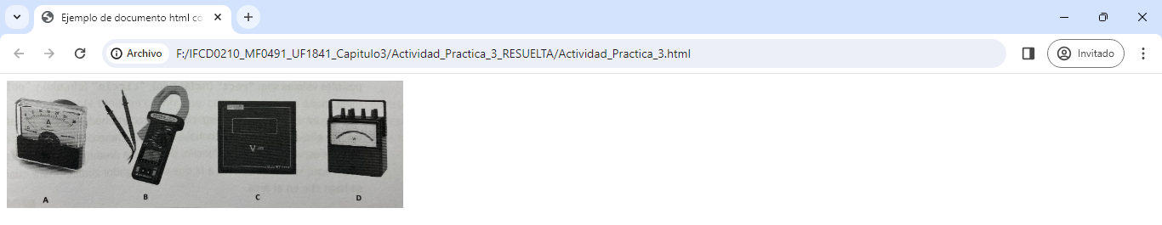
SOLUCIÓN
<!DOCTYPE html>
<html>
<head>
<title>Ejemplo de documento html con una imagen</title>
<meta charset="UTF-8"/>
</head>
<body>
<img scr=“images/imagen.jpg” title=“Dispositivos de medida” alt=“Imagen de cuatro dispositivos de medida” width=“600” height=“150”/>
</body>
</html>

Slide 151
Actividad 19
Modifique el código del documento de la aplicación práctica anterior tenido en cuenta que ahora la imagen se ubica en el mismo directorio que “index.html”.

Slide 152
SOLUCIÓN
<img scr=“imagen.jpg” title=“Dispositivos de medida” alt=“Imagen de cuatro dispositivos de medida” width=“600” height=“150”/>

Slide 153
Actividad 20
Identifique y corrija los errores que se han cometido al escribir la siguiente línea de código:
<img href=“imagen.mp3” title=“Título de la imagen”></img>

Slide 154
SOLUCIÓN
<img src=“imagen.jpg” title=“Título de la imagen”/>

Slide 155
7.3. Enlaces en imágenes
Mapas de imágenes: imágenes dentro de las cuales se han establecido enlaces o áreas de clic, a las cuales se les puede asociar una URL como si se tratara de vínculos tradicionales.
Para crearlo se utiliza la directiva <map> … </map>, dentro de la cual se van a crear áreas mediante la etiqueta <area/>, la cual puede tener los siguientes atributos:
title: indica el texto que aparecerá cuando el ratón se posicione sobre la imagen.
shape: define el tipo de área de clip. Su posibles valores son: “rect” (rectángulo), “circle” (círculo) y “poly” (polígono).
coords: especifica las coordenadas que delimiten el área de clip. Varía en función del tipo de área.
href: indica la URL a la que el navegador direccionará cuando se haga clic en el área.
Mapas de imágenes

Slide 156
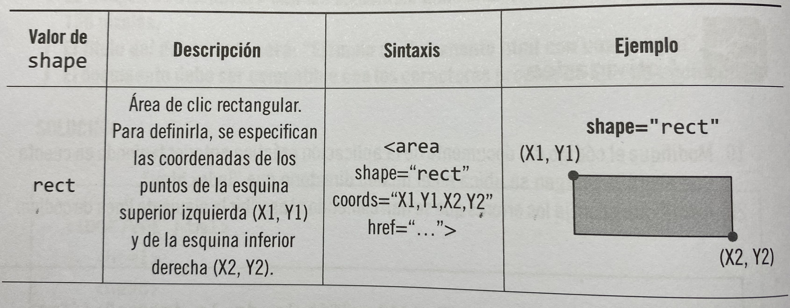
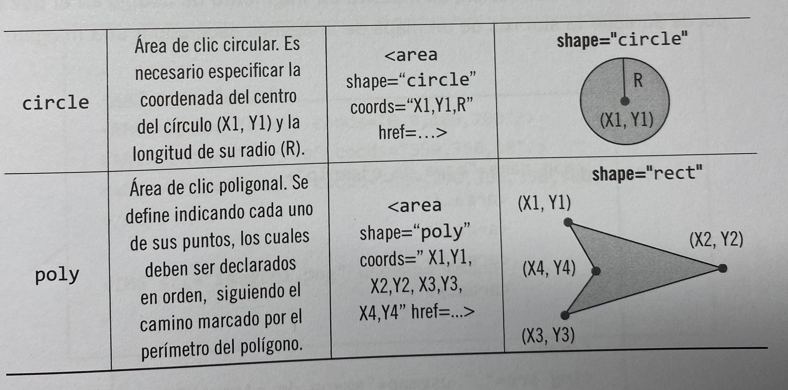
El origen de coordenadas se ubica siempre en la esquina superior izquierda.
Ej.: coordenadas de una imagen que tiene un ancho de 650 píxeles y un alto de 385 píxeles.
Esquina superior izquierda: (0,0)
Esquina inferior derecha: (650,385)
650
385

Slide 157
7.3. Enlaces en imágenes
Una vez definidas las áreas de clip, hay que asociarlas a la imagen, la cual se define con la etiqueta <img> fuera de la directiva <map>.
Para indicar que la imagen alberga las zonas de clip definidas en la directiva <map>, es necesario añadir el atributo usemap en la etiqueta de la imagen.
El valor de este debe ser el mismo que el del atributo name del mapa de imágenes, precedido por el símbolo “#”.
Sintaxis de un mapa de caracteres asociado a una imagen:
…
<map name=“mapa”>
<area shape=“rect” coords=“0, 0, 100, 200”/>
<area shape=“circle” coords=“350, 350, 50”/>
<area shape=“poly” coords=“580, 290, 360, 350, 560, 440”/>
</map>
…
<ima src=“imagen1.png” usemap=“#mapa”/>
Sintaxis mapa de imágenes

Slide 158
7.4. Imágenes de fondo
Imágenes de fondo:
HTML5 estableces que, para colocar imágenes de fondo en las páginas web es necesario utilizar hojas de estilo CSS.
Antes de la aparición de este estándar, existía el atributo background, que se incluía dentro de la directiva <body>, que permitía insertar imágenes de fondo en los documentos web, cuyo valor correspondía a la ruta en la que se ubicaba la imagen.
Sintaxis de background:
Aunque HTML5 desaprueba el uso de este atributo, todavía es soportado por los principales navegadores.
<body background=“..”>
<body/>

Slide 159
EJEMPLO
A continuación, se muestran dos fragmentos de código correspondientes a la inserción de una imagen de fondo (“imagen.jpg”) en el documento web, la cual consiste en un círculo blanco. En el primer ejemplo se utiliza el atributo background, mientras que en el segundo se emplea CSS. El resultado obtenido es idéntico en ambos casos:
Código con atributo background:
<!DOCTYPE html>
<html>
<head>
<title>Imagen de fondo con background</title>
<meta charset="UTF-8"/>
</head>
<body background="imagen.jpg">
</body>
</html>

Slide 160
EJEMPLO
Código con CSS:
<!DOCTYPE html>
<html>
<head>
<title>Imagen de fondo con CSS</title>
<meta charset="UTF-8"/>
</head>
<body style="background-image:url(imagen.jpg)">
</body>
</html>

Slide 161
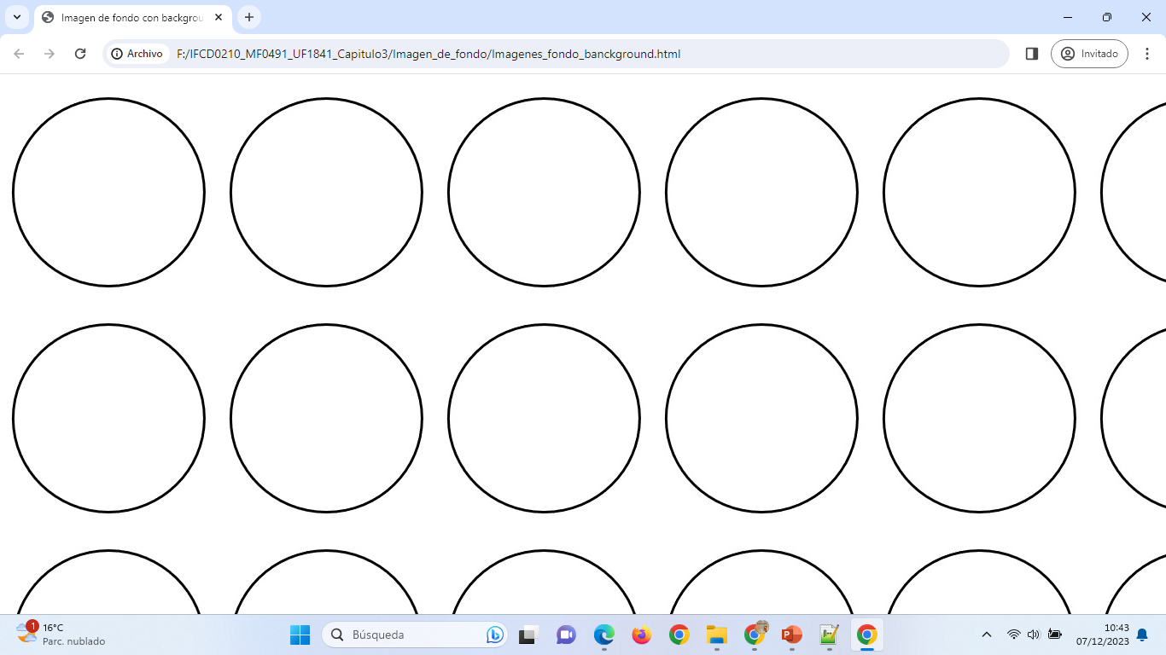
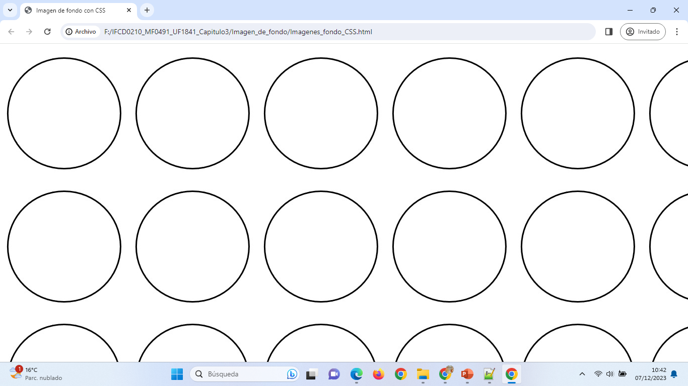
EJEMPLO
Cuando se insertan imágenes de fondo en documentos web, estas aparecen con repetición a lo largo de los ejes X e Y del área de visualización del documento.
Este comportamiento puede ser modificado fácilmente con CSS.

Slide 162
CAPÍTULO 3:
UF1841
Listas
8.1. Características y tipos de listas
8.2. Anidamiento en listas
8.3. Otros tipos de listas
Fuente: Manual UF1841. IC Editorial, 2023

Slide 163
Listas
Las listas son elementos muy utilizados en HTML.
Veamos la manera de implementar y configurar los distintos tipos de listas (ordenadas y no ordenadas).

Slide 164
8.1. Características y tipos de listas
Listas: sucesión de elementos precedidos por una viñeta (listas no ordenadas) o por un número (listas ordenadas).
Características y tipos de listas

Slide 165
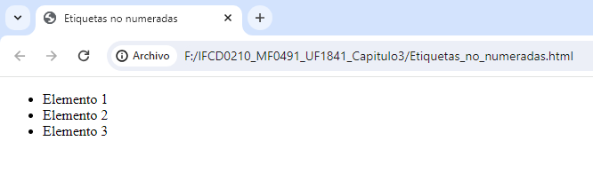
8.2. Características y tipos de listas
Listas NO ordenadas: son aquellas que no tienen una ordenación y cuyos elementos van precedidos por algún símbolo o imagen.
Los elementos de una lista de este tipo van precedidos por la etiqueta <ul> y, para cada punto que se desee añadir, es necesario utilizar la etiqueta <li>.
Sintaxis:
…
<ul>
<li>Elemento 1</li>
<li>Elemento 2</li>
<li>Elemento 3</li>
</ul>
…
Listas no ordenadas (1 de 2)

Slide 166
8.2. Características y tipos de listas
Para modificar el aspecto de las viñetas, se puede hacer uso del atributo type. Se puede incluir dentro de las directivas <li> y puede tener los siguientes valores:
disc: círculo de color negro.
circle: círculo con el fondo blanco.
square: cuadrado.
Listas no ordenadas (2 de 2)

Slide 167
EJEMPLO
A continuación se muestra el código HTML correspondiente a una lista no ordenada. En cada uno de sus elementos se ha establecido un tipo de viñeta diferente:
<!DOCTYPE html>
<html>
<head>
<title>Etiquetas no numeradas</title>
<meta charset="UTF-8"/>
</head>
<body>
<ul>
<li type="circle">Elemento 1</li>
<li type="disc">Elemento 2</li>
<li type="square">Elemento 3</li>
</ul>
</body>
</html>

Slide 168

EJEMPLO

Slide 169

8.2. Características y tipos de listas
Listas ordenadas: son aquellas que tienen una ordenación y cuyos elementos van precedidos por algún número.
Los elementos de una lista de este tipo van precedidos por la etiqueta <ol> y, para cada punto que se desee añadir, es necesario utilizar la etiqueta <li>.
Sintaxis:
…
<ol>
<li>Elemento 1</li>
<li>Elemento 2</li>
<li>Elemento 3</li>
</ol>
…
Listas ordenadas (1 de 3)

Slide 170
Actividad 22
Investigue en internet acerca de la manera de modificar el aspecto de las listas no ordenadas utilizando hojas de estilo CSS. Una vez hecho esto, escriba un código que permita obtener el mismo resultado que el mostrado en el ejemplo anterior, pero sin utilizar en ningún caso el atributo type.

Slide 171
8.2. Características y tipos de listas
En este tipo de listas se puede establecer el número inicial a partir del cual se van a contabilizar los elementos de la misma, gracias al atributo value. Se incluye dentro de las etiquetas <li> y los siguientes puntos que se escriban se generarán automáticamente, partiendo del número indicado en dicho atributo.
Listas ordenadas (2 de 3)

Slide 172
Actividad 23
Modifique la lista del ejemplo anterior para que sus elementos comiencen a contabilizarse a partir del número 2.

Slide 173
SOLUCIÓN
<!DOCTYPE html>
<html>
<head>
<title>Etiquetas numeradas que comienzan por 2</title>
<meta charset="UTF-8"/>
</head>
<body>
<ol>
<li value="2">Elemento 1</li>
<li>Elemento 2</li>
<li>Elemento 3</li>
</ol>
</body>
</html>

Slide 174

SOLUCIÓN

Slide 175
8.2. Características y tipos de listas
El tipo de numeración de las listas se puede modificar con HTML, utilizando el atributo type, el cual puede tener los siguientes valores:
1: numeración estándar (1, 2, 3…)
a: numeración alfabética en minúsculas (a, b, c…)
A: numeración alfabética en mayúsculas (A, B, C…)
i: numeración en números romanos en minúscula (i, ii, iii…)
I: numeración en números romanos en mayúsculas (I, II, III…)
Listas ordenadas (3 de 3)

Slide 176
EJEMPLO
A continuación se muestra el código HTML correspondiente a una lista ordenada sencilla en la que se ha establecido el tipo de numeración alfabética en minúsculas:
<!DOCTYPE html>
<html>
<head>
<title>Etiquetas numeradas que comienzan por 2</title>
<meta charset="UTF-8"/>
</head>
<body>
<ol>
<li type="a">Elemento 1</li>
<li type="a">Elemento 2</li>
<li type="a">Elemento 3</li>
</ol>
</body>
</html>

Slide 177
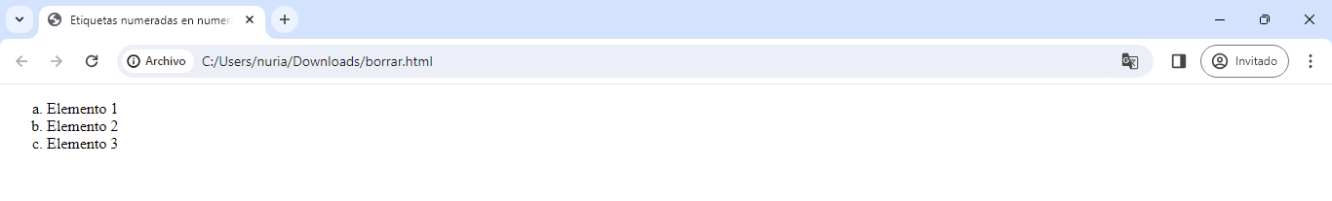
EJEMPLO
NOTA: es necesario poner el atributo type en todos los elementos de la lista.

Slide 178
Actividad 24
Modifique el código de la lista anterior para hacer que los elementos empiecen a contabilizarse a partir del orden 2. La numeración debe visualizarse en números romanos en mayúsculas.

Slide 179
SOLUCIÓN
<!DOCTYPE html>
<html>
<head>
<title>Listas numeradas que comiencen en nivel 2 y estén en números romanos</title>
<meta charset="UTF-8"/>
</head>
<body>
<ol>
<li value="2" type="I">Elemento 1</li>
<li type="I">Elemento 2</li>
<li type="I">Elemento 3</li>
</ol>
</body>
</html>

Slide 180
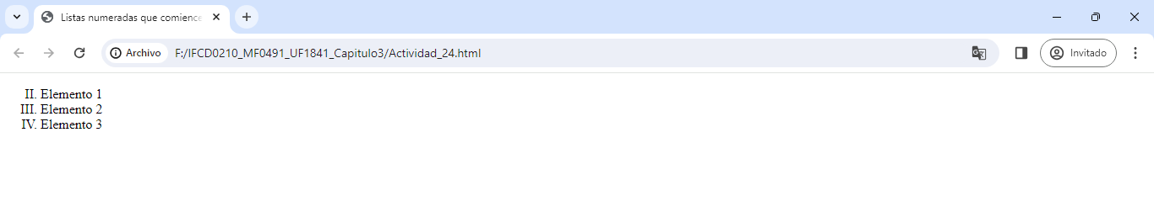
SOLUCIÓN
NOTA: es necesario poner el atributo type en todos los elementos de la lista. El atributo value solo en el primer elemento de la lista.

Slide 181
8.3. Anidamientos en listas
Anidamiento en listas:
En HTML es posible establecer listas anidadas; es decir, listas que contengan otras listas dentro.
Para ello, basta con que tratemos la lista anidada como un elemento de la primera lista.

Slide 182
EJEMPLO
<!DOCTYPE html>
<html>
<head>
<title>Listas anidadas</title>
<meta charset="UTF-8"/>
</head>
<body>
<ol>
<li type="A">Elemento 1
<ul>
<li tipe="circle">Elemento a</li>
<li>Elemento b</li>
<li>Elemento c</li>
</ul>
</li>
<li type="A">Elemento 2</li>
<li type="A">Elemento 3</li>
</ol>
</body>
</html>

Slide 183
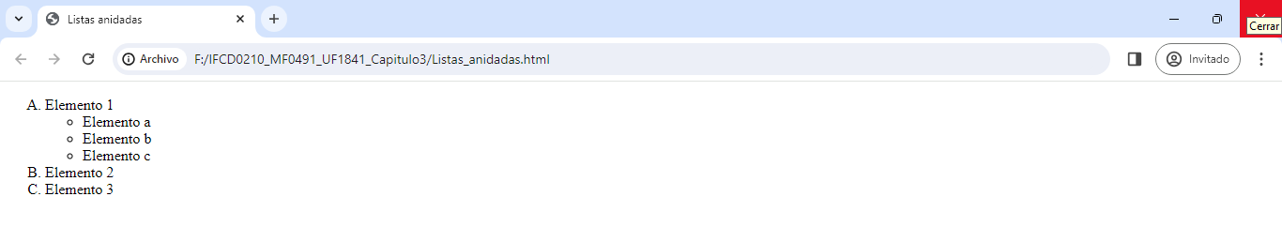
EJEMPLO

Slide 184
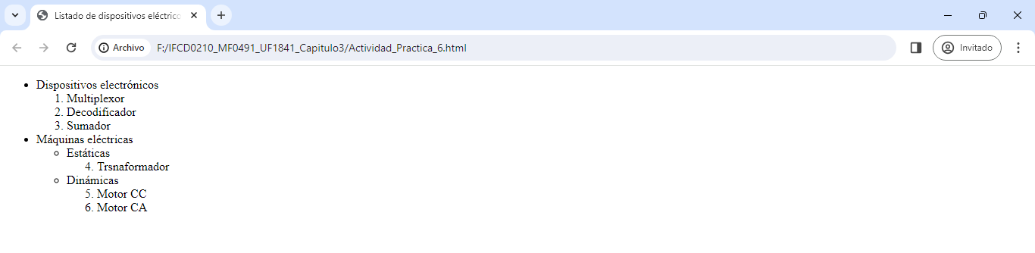
Aplicación práctica 6
Se dispone a crear un documento HTML en el que desea incluir una lista anidada que debe visualizarse de la siguiente manera:

Slide 185
Escriba el código HTML del documento correspondiente teniendo en cuenta las siguientes consideraciones:
El título de la imagen será: “Listado de dispositivos eléctricos/electrónicos”.
El documento debe ser compatible con los caracteres propios de Europa Occidental.

Slide 186
SOLUCIÓN
<!DOCTYPE html>
<html>
<head>
<title>Listado de dispositivos eléctricos/electrónicos</title>
<meta charset="UTF-8"/>
</head>
<body>
<ul>
<li>Dispositivos electrónicos
<ol>
<li>Multiplexor</li>
<li>Decodificador</li>
<li>Sumador</li>
</ol>
</li>
<li>Máquinas eléctricas
<ul type="circle">
<li>Estáticas
<ol>
<li value="4">Trsnaformador</li>
</ol>
</li>
<li>Dinámicas
<ol>
<li value="5">Motor CC</li>
<li>Motor CA</li>
</ol>
</li>
</ul>
</li>
</ul>
</body>
</html>

Slide 187
8.4. Otros tipos de listas: listas de definición
Listas de definición: se utilizan cuando se desea incluir definiciones; es decir, cuando se quiere mostrar un concepto y, justo debajo, su definición.
Tienen sus propias etiquetas específicas:
<dl>: dentro de ella se incluye todo el contenido del bloque concepto-definición.
<dt>: alberga el concepto que se va a definir.
<dd>: incluye la descripción del concepto en cuestión.

Slide 188
EJEMPLO
A continuación se muestra el código HTML correspondiente a un ejemplo sencillo de lista de definición
<!DOCTYPE html>
<html>
<head>
<title>Listas de definición</title>
<meta charset="UTF-8"/>
</head>
<body>
<dl>
<dt>Edificios</dt>
<dd>Los edificios son construcciones realizadas por el hombre con el fin de albergar a personas, animales, cosas etc.</dd>
</dl>
</body>
</html>

Slide 189
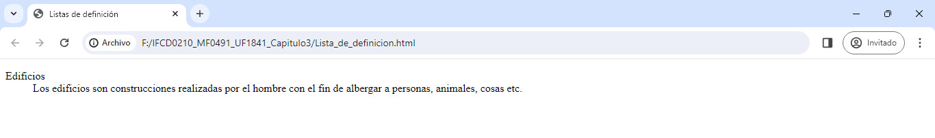
EJEMPLO

Slide 190
CAPÍTULO 3:
UF1841
Tablas
9.1. Estructura básica
9.2. Formatos de tablas: bordes, alineación, tamaño, etc.
9.3. Formato de contenido de celdas
9.4. Agrupamiento de filas y columnas
9.5. Tablas anidadas
9.6. Buenas prácticas en el uso de las tablas
Fuente: Manual UF1841. IC Editorial, 2023

Slide 191
Tablas
Las tablas son elementos muy utilizados en HTML.
Veamos la manera de implementar y configurar este tipo de elementos en las páginas web.

Slide 192
9.1. Estructura básica
Estructura básica: conjunto de filas donde cada una de ellas alberga un determinado número de celdas, dentro de las cuales se insertan los datos que se desean estructurar.
Se puede definir con tres etiquetas:
<table>: contiene la tabla principal. Dentro se insertar las filas y columnas.
<tr>: etiqueta de fila. Cada fila contiene un determinado número de celdas.
<td>: etiqueta de celda. Dentro de ella se escribe el contenido que se desean incluir.
Las tablas se visualizan sin bordes en HTML. Pueden ser modificadas con CSS o con el atributo border (define el número de píxeles de la tabla principal dentro de <table>.

Slide 193
EJEMPLO
A continuación se muestra un fragmento de código HTML correspondiente a una tabla básica constituida por 4 filas y 2 columnas.
…
<table border="1">
<tr>
<td>Elemento 1</td>
<td>Elemento 2</td>
</tr>
<tr>
<td>Elemento 3</td>
<td>Elemento 4</td>
</tr>
<tr>
<td>Elemento 5</td>
<td>Elemento 6</td>
</tr>
<tr>
<td>Elemento 7</td>
<td>Elemento 8</td>
</tr>
</table>
…

Slide 194
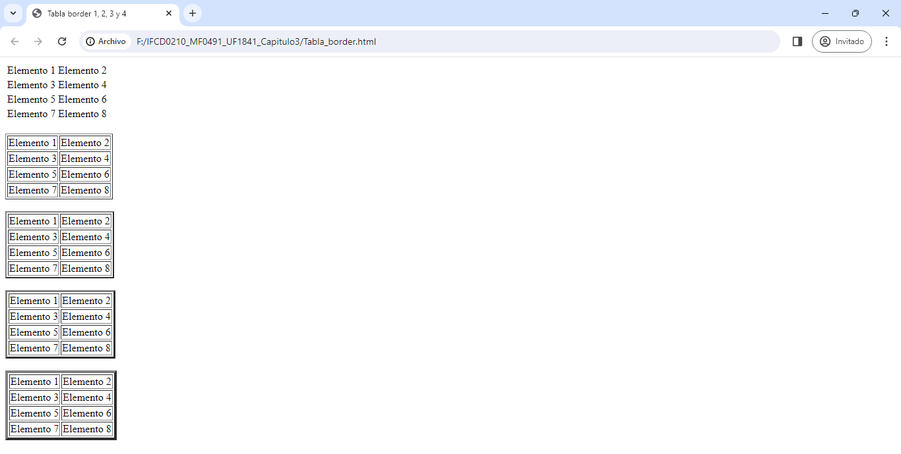
EJEMPLO

Slide 195
9.2. Formato de tablas: bordes, alineación, tamaño, etc.
Formato de tablas: la nueva especificación HTML5 recomienda hojas de estilo CSS. Pero existen atributos (no reconocidos por HTML5 pero soportados por la mayoría de los navegadores) que permiten modificar la apariencia de estos elementos.
align: alineación de la tabla en el documento. Posibles valores: left (izquierda), center (centro) y right (derecha).
border: se habilita la visualización de los bordes (0, 1, 2… en píxeles).
width: ancho de la tabla (en píxeles).
cellpadding: modifica el espacio (en píxeles) que existe entre las celdas de la tabla y el contenido que albergan.
cellspacing: modifica el espacio (en píxeles) que hay entre las celdas de la tabla.

Slide 196
Actividad 25
Elabore un documento web que contenga una tabla que muestre algunos de sus datos personales (nombre, dirección, teléfono, domicilio, etc.). Para ello, debe tener en cuenta las siguientes consideraciones:
Los bordes que delimitan la tabla y sus celdas deben visualizarse.
El ancho de la tabla será de 600 píxeles.
Ta tabla debe aparecer centrada en el documento.

Slide 197
SOLUCIÓN
<!DOCTYPE html>
<html>
<head>
<title>Actividad 25</title>
<meta charset="UTF-8"/>
</head>
<body>
<table border="1" align="center" width="600">
<tr>
<td>NOMBRE</td>
<td>APELLIDOS</td>
<td>DNI</td>
<td>DIRECCIÓN</td>
<td>C.P.</td>
<td>CIUDAD</td>
<td>TELÉFONO</td>
</tr>
<tr>
<td>Nuria</td>
<td>Espinosa</td>
<td>11223344A</td>
<td>Avda. Jorge Luis Borges, 15</td>
<td>29010</td>
<td>Málaga</td>
<td>666123456</td>
</tr>
</table>
</body>
</html>

Slide 198
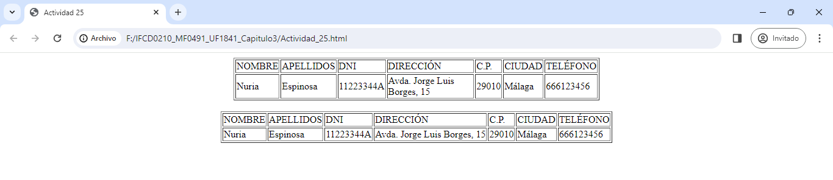
SOLUCIÓN

Slide 199
Actividad 26
Investigue en internet acerca de las reglas CSS que permiten modificar el estilo de las tablas HTML. Vuelva a escribir el documento de la actividad anterior utilizando estas propiedades y sin hacer uso de cualquier de los atributos vistos en este apartado.

Slide 200
9.3. Formato de contenido de celdas
Formato de celdas: en las etiquetas <td> también se pueden incluir atributos, que permiten modificar el estilos de las celdas y su contenido:
align: alineación del contenido de la celda. Posibles valores: left (izquierda), center (centro) y right (derecha).
bgcolor: especifica el color de fondo de la celda.
width: especifica el ancho de la celda (en píxeles).
height: especifica el alto de la celda (en píxeles).
width: modifica el espacio (en píxeles) que hay entre las celdas de la tabla.
Los atributos align y bgcolor no son soportados por la nueva especificación HTML5, aunque siguen siendo reconocidos por la mayoría de los navegadores.

Slide 201
EJEMPLO
A continuación se muestra el código HTML correspondiente a una tabla en la que se ha modificado la alineación del contenido de las celdas:
<!DOCTYPE html>
<html>
<head>
<title>Alineación de las celdas de una tabla</title>
<meta charset="UTF-8"/>
</head>
<body>
<table border="1" width="600">
<tr>
<td align="left">Elemento 1</td>
<td align="center">Elemento 2</td>
<td align="right">Elemento 3</td>
</tr>
<tr>
<td align="left">Elemento 4</td>
<td align="center">Elemento 5</td>
<td align="right">Elemento 6</td>
</tr>
</table>
</body>
</html>

Slide 202
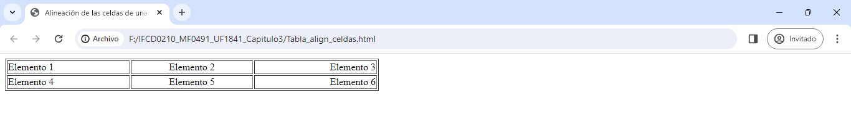
EJEMPLO

Slide 203
9.4. Agrupamiento de filas y columnas
Agrupamiento de filas y columnas: en HTML existen etiquetas que permiten establecer agrupaciones en las filas y columnas de una tabla.

Slide 204
9.4. Agrupamiento de filas y columnas
Agrupaciones de filas: en el caso de que se deseen establecer agrupaciones de filas que sirvan para aplicarles estilos y formatos, se hace necesario utilizar las siguientes etiquetas:
<thead>: para agrupar filas en la cabecera.
<tbody>: para agrupar filas que pertenecen al cuerpo de la tabla.
<tfoot>: para agrupar filas del pie de la tabla.
Agrupaciones de filas

Slide 205
EJEMPLO
El código que se muestra a continuación corresponde a una tabla en la que se ha utilizado etiquetas para establecer agrupaciones en sus filas con el fin de aplicar fácilmente estilos CSS comunes para contenidos del mismo grupo. Gracias a la utilización de etiquetas, se pueden modificar estilos que afecten a los contenidos encerrados en cada una de las agrupaciones (sin necesidad de modificar el aspecto de cada una de las celdas por separado).

Slide 206
<!DOCTYPE html>
<html>
<head>
<title>Agrupaciones de filas en tablas</title>
<meta charset="UTF-8"/>
</head>
<body>
<table border="1" width="500">
<thead style="font-weight:bold; text-decoration:underline">
<tr>
<td>Elemento</td>
<td>Modelo</td>
<td>Rendimiento (%)</td>
<td>Precio (€)</td>
</tr>
</thead>
<tbody>
<tr>
<td>Modelo A</td>
<td>AAA123</td>
<td>50</td>
<td>500</td>
</tr>

Slide 207
<tr>
<td>Modelo B</td>
<td>BBB345</td>
<td>60</td>
<td>600</td>
</tr>
<tr>
<td>Modelo C</td>
<td>CCC678</td>
<td>90</td>
<td>800</td>
</tr>
</tbody>
<tfoot style="font-weight:bold">
<tr>
<td>Total</td>
<td></td>
<td></td>
<td>1900</td>
</tr>
</tfoot>
</table>
</body>
</html>

Slide 208
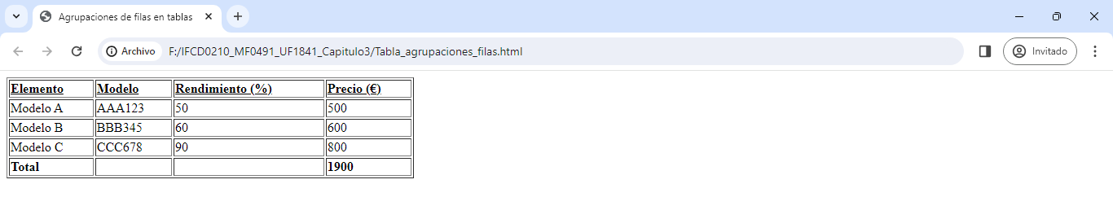
EJEMPLO

Slide 209
Actividad 27
Escriba el código HTML correspondiente a una tabla que sea idéntica a la anterior, pero sin utilizar las etiquetas de agrupación de filas. ¿Qué conclusiones sacas al respecto? ¿Qué método consideras más apropiado? Razone su respuesta.

Slide 210
SOLUCIÓN
<!DOCTYPE html>
<html>
<head>
<title>Actividad 27</title>
<meta charset="UTF-8"/>
</head>
<body>
<table border="1" width="500">
<tr style="font-weight:bold; text-decoration:underline">
<td>Elemento</td>
<td>Modelo</td>
<td>Rendimiento (%)</td>
<td>Precio (€)</td>
</tr>
<tr>
<td>Modelo A</td>
<td>AAA123</td>
<td>50</td>
<td>500</td>
</tr>
<tr>
<td>Modelo B</td>
<td>BBB345</td>
<td>60</td>
<td>600</td>
</tr>

Slide 211
SOLUCIÓN
<tr>
<td>Modelo C</td>
<td>CCC678</td>
<td>90</td>
<td>800</td>
</tr>
<tr style="font-weight:bold">
<td>Total</td>
<td></td>
<td></td>
<td>1900</td>
</tr>
</table>
</body>
</html>

Slide 212
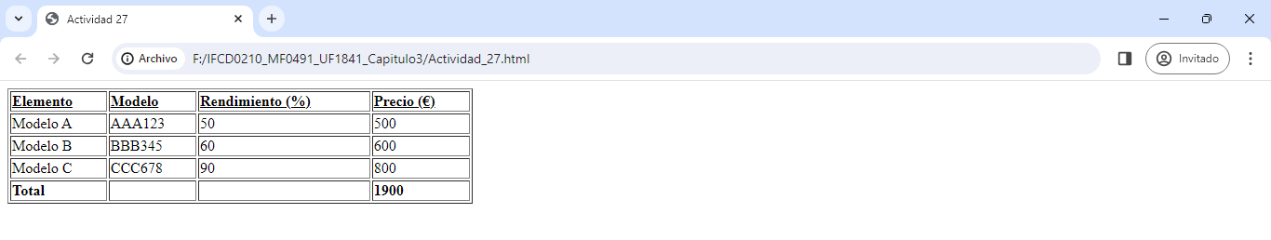
SOLUCIÓN

Slide 213
9.4. Agrupamiento de filas y columnas
Agrupaciones de columnas: en el caso de que se deseen establecer agrupaciones de columnas que sirvan para aplicarles estilos y formatos, se hace necesario utilizar las siguientes etiquetas:
<col>: se refiere a una columna determinada.
<colgroup>: se refiere a un grupo de columnas.
Para definir un grupo de columnas, hay que utilizar la etiqueta <colgroup>, dentro de la cual se pueden ir definiendo las diferentes columnas con la directiva <col>.
Con el uso del atributo span de la directiva <colgroup> se puede especificar el número de columnas que va a contener el grupo.
Los grupos de columnas deben ir justo detrás de la apertura de la directiva <table> y antes de incluir las diferentes filas.
Agrupaciones de filas

Slide 214
EJEMPLO
A continuación, se muestra un ejemplo de estas etiquetas en una tabla construida por 2 filas y 5 columnas:

Slide 215
<!DOCTYPE html>
<html>
<head>
<title>Agrupacionesd de columnas en tablas</title>
<meta charset="UTF-8"/>
</head>
<body>
<table border="1">
<colgroup span="3" width="100"></colgroup>
<colgroup>
<col width="75"></col>
<col width="100"></col>
</colgroup>
<tr>
<td>Columna 1</td>
<td>Columna 2</td>
<td>Columna 3</td>
<td>Columna 4</td>
<td>Columna 5</td>
</tr>
<tr>
<td>Columna 1</td>
<td>Columna 2</td>
<td>Columna 3</td>
<td>Columna 4</td>
<td>Columna 5</td>
</tr>
</table>
</body>
</html>

Slide 216
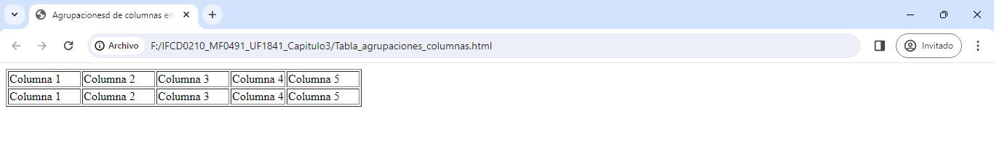
EJEMPLO

Slide 217
Actividad 28
Modifique el código del ejemplo anterior para establecer negrita en el contenido de las celdas de la columna central. Utilice para ello reglas CSS. Para establecer en negrita el contenido de una etiqueta usando hojas de estilo se puede añadir la siguiente línea dentro del correspondiente atributo style:
font-weight:bold

Slide 218
SOLUCIÓN
<!DOCTYPE html>
<html>
<head>
<title>Aplicación 28</title>
<meta charset="UTF-8"/>
</head>
<body>
<table border="1">
<colgroup span="3" width="100"></colgroup>
<colgroup>
<col width="75"></col>
<col width="100"></col>
</colgroup>
<tr>
<td>Columna 1</td>
<td>Columna 2</td>
<td style="font-weight:bold">Columna 3</td>
<td>Columna 4</td>
<td>Columna 5</td>
</tr>
<tr>
<td>Columna 1</td>
<td>Columna 2</td>
<td style="font-weight:bold">Columna 3</td>
<td>Columna 4</td>
<td>Columna 5</td>
</tr>
</table>
</body>
</html>

Slide 219
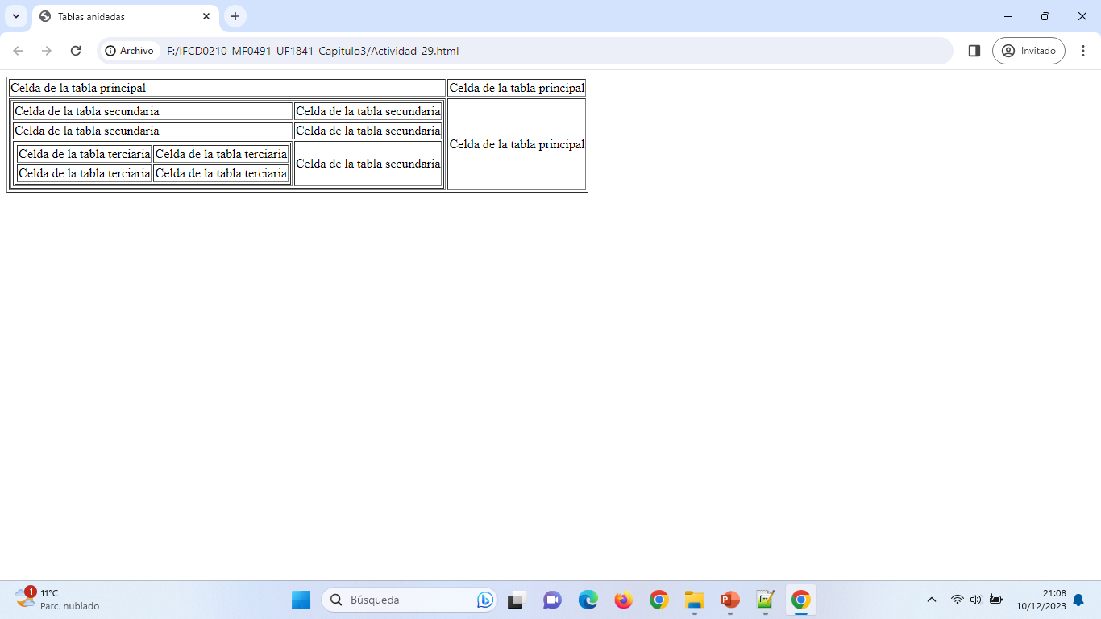
SOLUCIÓN

Slide 220
9.5. Tablas anidadas
Tablas anidadas: en HTML es posible establecer tablas anidadas (tablas dentro de otras tablas).
Basta con introducir la estructura de la primera dentro de una de las celdas de la tabla principal.
No hay límite respecto al número de tablas que se pueden anidar dentro de una determinada tabla.
Es recomendable utilizar el menor número de tablas que sea posible para que el código resultante no sea excesivamente enrevesado y complejo.

Slide 221
EJEMPLO
A continuación, se muestra un ejemplo de código correspondiente a una tabla constituida por 2 filas y 2 columnas. Como se puede ver, en la primera celda de la segunda fila se ha insertado otra tabla formada por 3 filas y 2 columnas:

Slide 222
<!DOCTYPE html>
<html>
<head>
<title>Tablas anidadas</title>
<meta charset="UTF-8"/>
</head>
<body>
<table border="1">
<tr>
<td>Celda de la tabla principal</td>
<td>Celda de la tabla principal</td>
</tr>
<tr>
<td>
<table border="1">
<tr>
<td>Celda de la tabla secundaria</td>
<td>Celda de la tabla secundaria</td>
</tr>
<tr>
<td>Celda de la tabla secundaria</td>
<td>Celda de la tabla secundaria</td>
</tr>
<tr>
<td>Celda de la tabla secundaria</td>
<td>Celda de la tabla secundaria</td>
</tr>
</table>
</td>
<td>Celda de la tabla principal</td>
</tr>
</table>
</body>
</html>

Slide 223
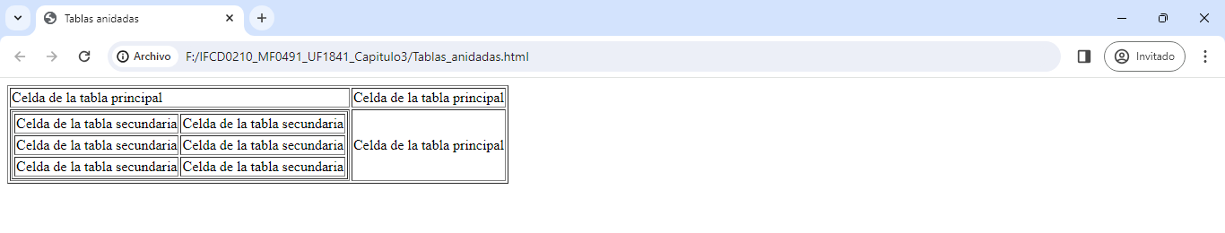
EJEMPLO

Slide 224
Actividad 29
Modifique el código del ejemplo anterior para anidar una tabla que tiene 2 filas y 2 columnas, dentro de la celda inferior izquierda de la secundaria.

Slide 225
SOLUCIÓN
<!DOCTYPE html>
<html>
<head>
<title>Tablas anidadas</title>
<meta charset="UTF-8"/>
</head>
<body>
<table border="1">
<tr>
<td>Celda de la tabla principal</td>
<td>Celda de la tabla principal</td>
</tr>
<tr>
<td>
<table border="1">
<tr>
<td>Celda de la tabla secundaria</td>
<td>Celda de la tabla secundaria</td>
</tr>
<tr>
<td>Celda de la tabla secundaria</td>
<td>Celda de la tabla secundaria</td>
</tr>
<tr>
<td>
<table border="1">
<tr>
<td>Celda de la tabla terciaria</td>
<td>Celda de la tabla terciaria</td>
</tr>
<tr>
<td>Celda de la tabla terciaria</td>
<td>Celda de la tabla terciaria</td>
</tr>
</table>
</td>
<td>Celda de la tabla secundaria</td>
</tr>
</table>
</td>
<td>Celda de la tabla principal</td>
</tr>
</table>
</body>
</html>

Slide 226
SOLUCIÓN

Slide 227
9.6. Buenas prácticas en el uso de las tablas
Uso de tablas:
Antes: para maquetar los contenidos de las páginas web.
El uso de hojas de estilo CSS para posicionar los elementos de un sitio web, proporciona ventajas sobre el uso de tablas para tal fin:
Se separa el contenido de la presentación.
Se puede modificar rápidamente el diseño web sin alterar la estructura de la página.
Página mejor rastreada por buscadores.
Las hojas de estilo CSS minimiza la cantidad de etiquetas HTML necesarias para maquetar una web, reduciendo su tiempo de carga.
El tiempo necesario para maquetar con tablas HTML es mucho mayor que con hojas de estilo CSS.
Ahora: únicamente para tabular datos (texto, imágenes, enlaces, etc.).

Slide 228
CAPÍTULO 3:
UF1841
Marcos (frames)
10.1. Creación de marcos
10.2.Ventajas e inconvenientes en el uso de marcos. Soporte de navegadores
10.3. Formateado de marcos
10.4. Enlaces entre contenidos de marcos
10.5. Marcos anidados
10.6. Marcos incrustados (iframes)
Fuente: Manual UF1841. IC Editorial, 2023

Slide 229
Marcos (frames)
Marcos (frames): herramientas que permiten establecer vistas de uno o varios documentos HTML en uno solo.
Veamos la manera de implementar y configurar este tipo de elementos en las páginas web.

Slide 230
10.1. Creación de marcos
Tipos de marcos:
Marcos fijos o frames.
Marcos incrustados o iframes (se estudiarán al final de este apartado).
Documentos HTML que contienen frames:
No presentan etiqueta <body>.
Se ponen en su lugar la etiqueta <frameset>, para definir las áreas en las que se subdividirá el documento correspondiente.
La directiva <frame> se usa para definir el contenido de cada uno de los marcos establecidos en <frameset>.
Etiquetas <frameset> y <frame>

Slide 231
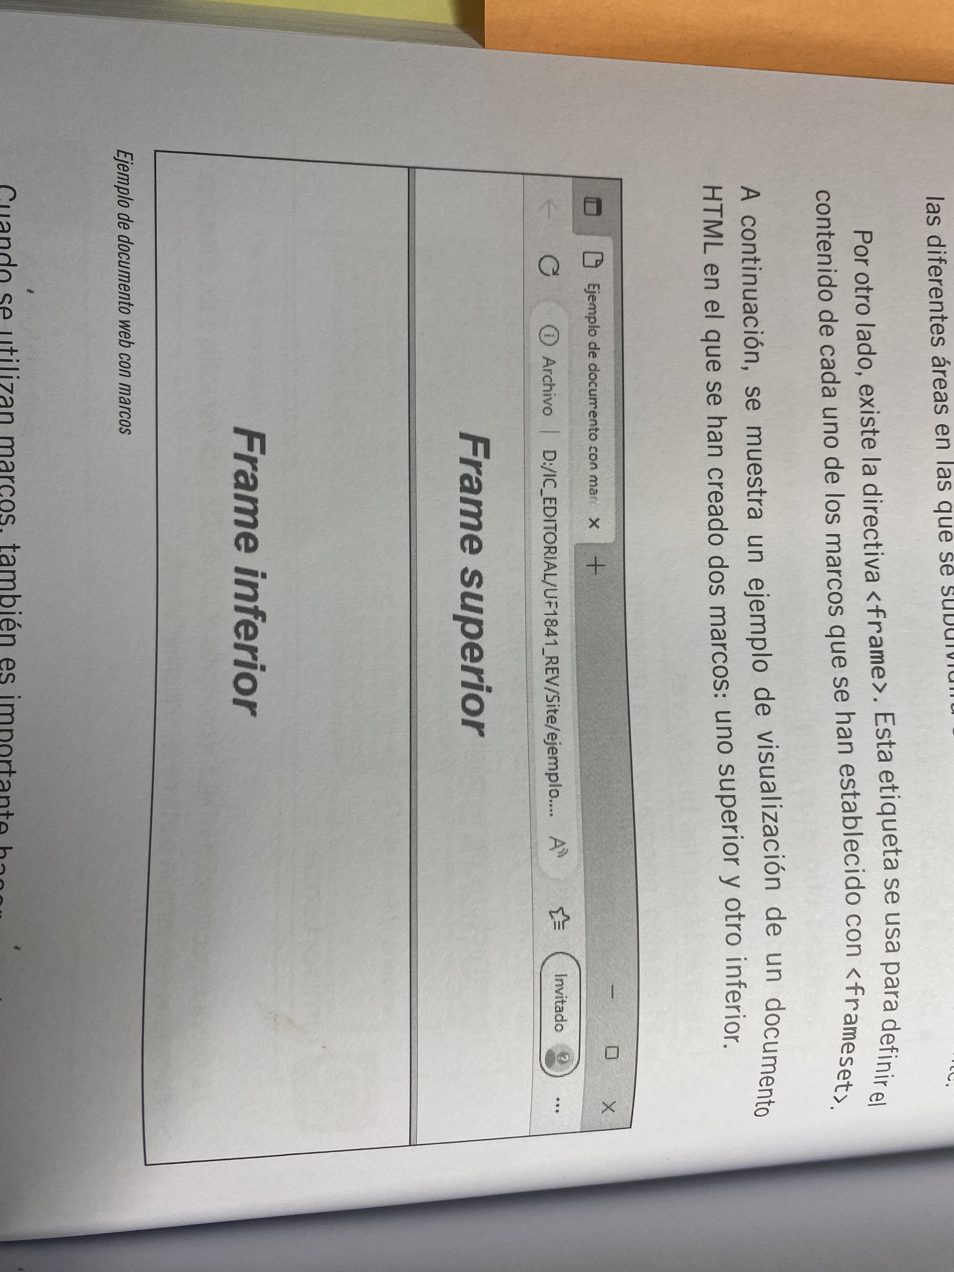

Slide 232
10.1. Creación de marcos
Etiqueta <noframes>.
Se utiliza justo después del cierre de la frame principal.
Su contenido se visualizará en el caso de que el navegador no soporte el uso de marcos o haya sido configurado para no utilizarlos.
Etiqueta <noframes>

Slide 233
10.1. Creación de marcos
Sintaxis marco frame:
…
<frameset …>
<frame …></frame>
<frame …></frame>
…
</frameset>
<noframes>
…
</noframes/>
…
Sintaxis marco frame

Slide 234
10.2. Ventajas e inconvenientes en el uso de marcos. Soporte de navegadores
Ventajas:
Navegación más rápida desde la primera carga.
Desarrollo del sitio web puede ser más rápido.
Ej.: si se desarrolla un documento web que consiste únicamente en la barra de navegación principal de la web, ya no es necesario volver a construirla en los demás documentos del sitio.
Se pueden establecer partes de la web que estén siempre fijas.
Ventajas

Slide 235
10.2. Ventajas e inconvenientes en el uso de marcos. Soporte de navegadores
Inconvenientes:
Eliminan espacio útil en la pantalla (ocupado por frames fijos).
Para muchos usuarios, la presencia de estas partes fijas resulta limitador en su movilidad a través de la web.
HTML5 no soporta estos elementos (excepto los iframes o marcos incrustados), pero sí la mayoría de los navegadores.
Los marcadores o favoritos pueden no funcionar correctamente en algunos casos.
El botón “atrás” del navegador puede no comportarse como se espera.
Inconvenientes

Slide 236
IMPORTANTE:
HTML5 no soporta el uso de marcos o frames.
En su lugar, se recomienda el uso de CSS para posicionar y dar estilo a las diferentes partes de los documentos antes se establecían con ellos (barra de navegación, menús laterales, pie de página, etc.).

Slide 237
10.3. Formateado de marcos
Principales atributos que soporta <frameset>:
cols: especifica tamaño de cada una de las divisiones verticales.
rows: especifica tamaño de cada una de las divisiones horizontales.
NOTA: cada valor de estos atributos:
Debe separarse por comas “,”.
Puede expresarse en % o píxeles.
El carácter asterisco “*” indica que el tamaño de esa división corresponderá al resto del espacio disponible (del área de navegación) para albergar ese marco.
Atributos de <frameset>

Slide 238
10.3. Formateado de marcos
Principales atributos que soporta <frame>:
name: nombre del marco.
src: ruta del documento HTML que quiere albergar.
frameborder: 1 (frame con borde) y 0 (frame sin borde).
marginwidth: espacio (en píxeles) entre el contenido del frame y sus márgenes izquierdo y derecho.
marginheight: espacio (en píxeles) entre el contenido del frame y sus márgenes superior e inferior.
scrolling: yes (scroll habilitado) o no (scroll deshabilitado).
noresize: sin valor. Si se añade se indica que el frame no puede redimensionarse por el usuario (haciendo clic y arrastrando el borde).
Atributos de <frame>

Slide 239
Aplicación práctica 7
Desea crear un documento web (“index.html”) con marcos que debe tener las siguientes características:
Se van a establecer 3 divisiones verticales, cuyas áreas deben albergar, de izquierda a derecha, los siguientes documentos: “doc1.html”, “doc2.html” y “doc3.html”.
El nombre de cada marco corresponderá con el nombre del documento HTML que alberga (sin extensión).
El tamaño de las divisiones verticales será (de izquierda a derecha) de: 20%, 50% y 30%.
Los marcos no podrán redimensionarse por el usuario.
El uso de la barra scroll estará deshabilitado únicamente en el frame central.

Slide 240
Aplicación práctica 7
Escriba el código HTML del documento teniendo en cuenta las siguientes consideraciones:
Todos los elementos HTML se encuentran ubicados en el mismo directorio.
En el caso de que el navegador no soporte los frames, deberá visualizarse un párrafo con el siguiente texto: Su navegador no soporta marcos: “Revise su configuración o pruebe con otro navegador”.
El título del documento será: “Ejemplo de documento con tres marcos verticales”.
El documento debe ser compatible con los caracteres propios de Europa Occidental.

Slide 241
SOLUCIÓN
<!DOCTYPE html>
<html>
<head>
<title>Ejemplo de documento con tres marcos verticales</title>
<meta charset="UTF-8"/>
</head>
<frameset cols="20%, 50%, 30%">
<frame name="doc1" src="doc1.html" noresize></frame>
<frame name="doc2" src="doc2.html" noresize scrolling="no"></frame>
<frame name="doc3" src="doc3.html" noresize></frame>
</frameset>
<noframes>
<p>Su navegador no soporta marcos: “Revise su configuración o pruebe con otro navegador.</p>
</noframes>
</html>

Slide 242
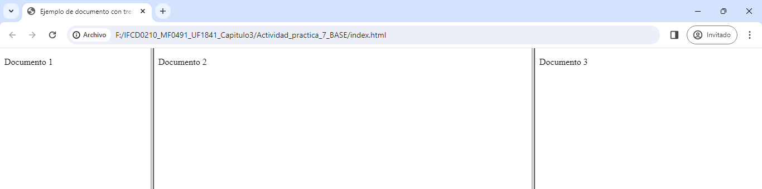
SOLUCIÓN

Slide 243
10.4. Enlaces entre contenidos de marcos
Los marcos permiten modificar el contenido de uno de los marcos a partir de las acciones ejecutadas en otro diferente.
Ej.: al seleccionar un determinado enlace contenido en un frame, el contenido que hay en otro cambia (se carga un contenido HTML distinto al que inicialmente había).
Para ello, es necesario añadir en el atributo target del enlace, el nombre del marco en el que se cargará el documento al que direcciona dicho vínculo.
Atributos de <frame>

Slide 244
EJEMPLO
A continuación, se muestra el código de un enlace que apunta a “doc4.html” e indica que, al pulsarlo, dicho documento se cargará en un marco cuyo atributo name es doc2:
<!DOCTYPE html>
<html>
<head>
<title>Documento 2 HTML</title>
<meta charset="UTF-8"/>
</head>
<body>
<p>Documento 2</p>
<a href="doc4.html" target="doc2">Cargar página</a>
</body>
</html>

Slide 245


EJEMPLO

Slide 246
Actividad 30
Vuelva a fijarse en el caso planteado en la aplicación anterior y cree un enlace en el documento “doc1.html” que direccione a la página de Google (www.google.es) que deberá cargarse en el marco central.

Slide 247
SOLUCIÓN
<!DOCTYPE html>
<html>
<head>
<title>Documento 1 HTML</title>
<meta charset="UTF-8"/>
</head>
<p>Documento 1</p>
<a href="http://www.google.es" target="_parent">Ir a Google en marco central</a>
</body>
</html>

Slide 248
SOLUCIÓN

Slide 249
10.5. Marcos anidados
Anidamiento de marcos:
Permite combinar divisiones horizontales y verticales de estos.
Basta con incluir el nuevo marco dentro de la etiqueta <frameset> del frame principal.

Slide 250
EJEMPLO
A continuación, se muestra el código correspondiente a un documento en el que se han establecido dos divisiones verticales (que ocupan respectivamente el 20% y el 80% del ancho total de la pantalla) y en el que ha anidado un marco dentro del área más pequeña. Este marco establece dos divisiones horizontales, las cuales ocupan, respectivamente, el 30% y el 70% del alto total de dicha área.

Slide 251
<!DOCTYPE html>
<html>
<head>
<title>Ejemplo de documento con tres marcos verticales</title>
<meta charset="UTF-8"/>
</head>
<frameset cols="20%, 80%">
<framaset rows="30%, 70%">
<frame name="doc1" src="doc1.html"></frame>
<frame name="doc2" src="doc2.html"></frame>
</frameset>
<frame name="doc3" src="doc3.html"></frame>
</frameset>
<noframes>
<p>Su navegador no soporta marcos: “Revise su configuración o pruebe con otro navegador.</p>
</noframes>
</html>

Slide 252
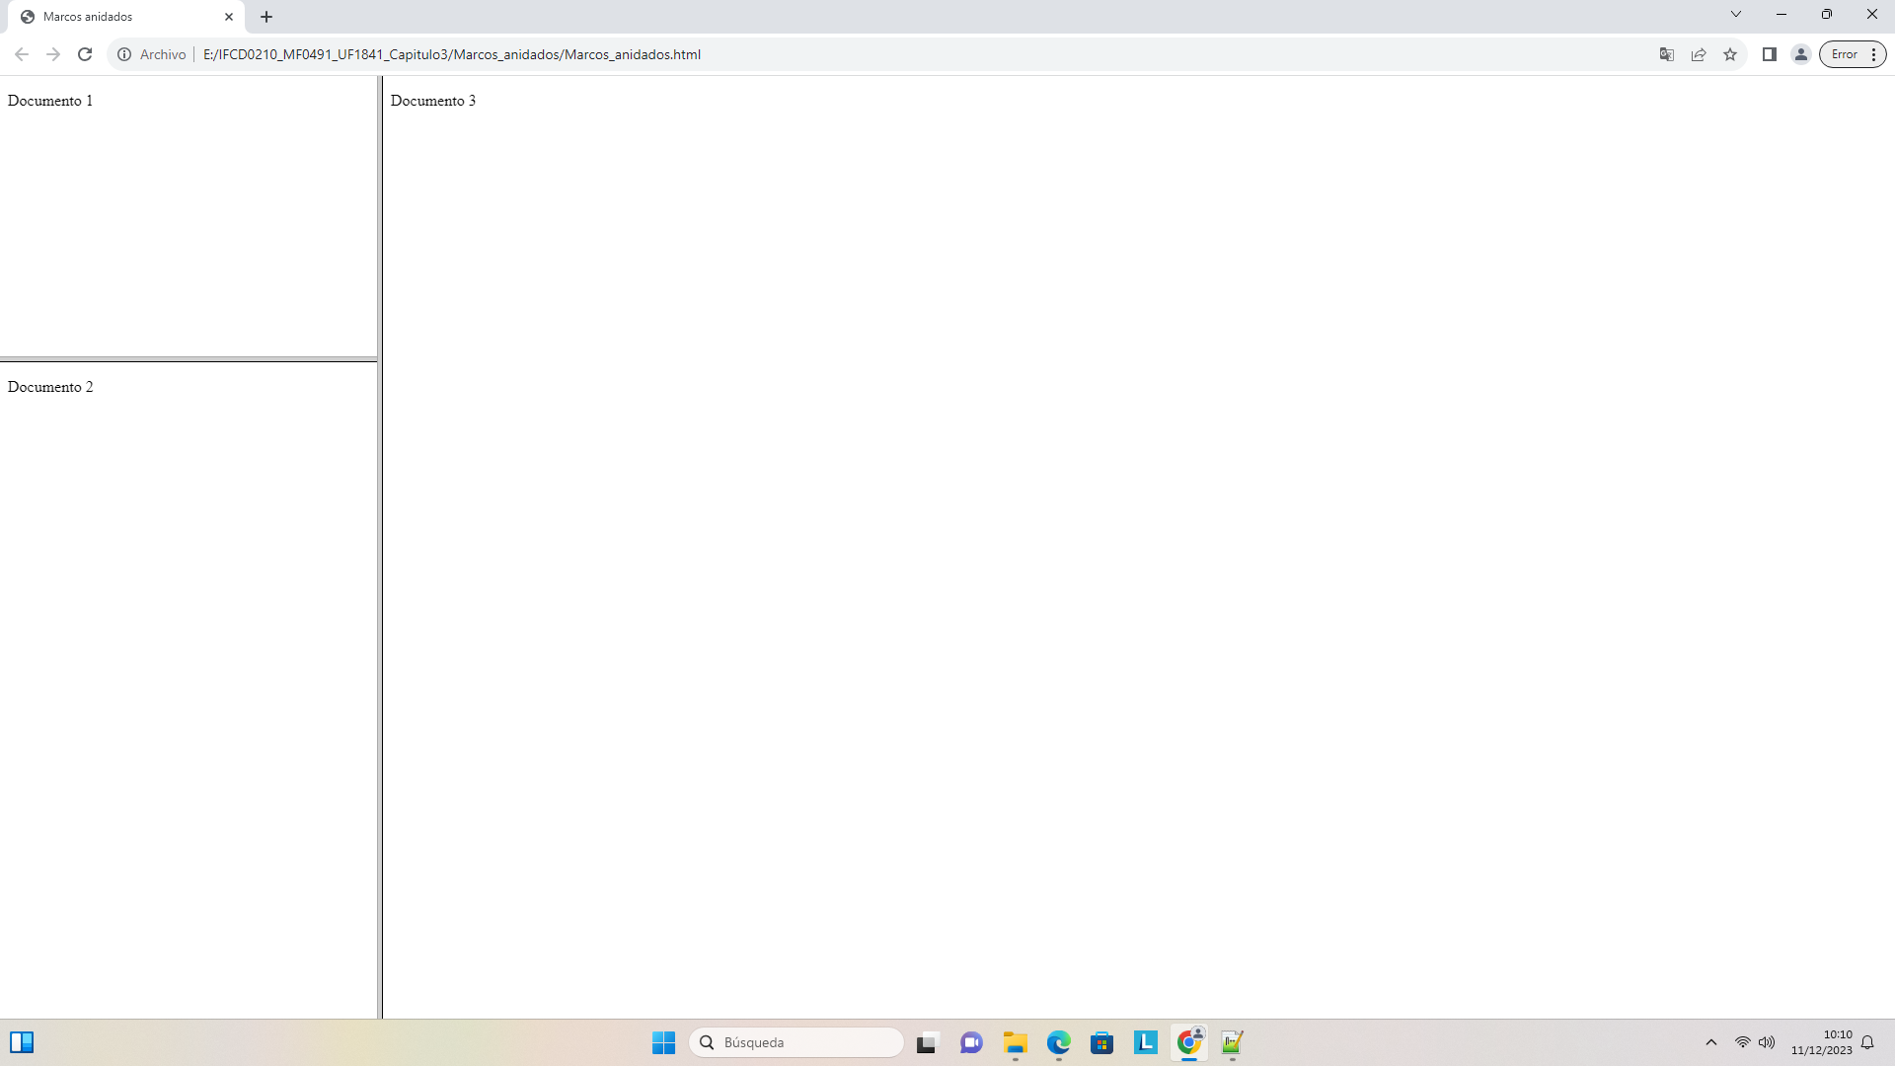

Slide 253
10.6. Marcos incrustados
Marcos incrustados o iframes:
Consisten en áreas flotantes dentro de las cuales se pueden cargar documentos web.
La etiqueta que se utiliza es <iframe>, que soporta principalmente los siguientes atributos:
name: nombre del iframe.
src: ruta en la que se localiza el documento html local o la URL que se visualizará en el iframe.
width: ancho del iframe (píxeles).
height: alto del iframe (píxeles).
sandbox: se pueden especificar restricciones de seguridad en el acceso a contenidos de la web que contiene el iframe.
scrolling: yes (scroll habilitado) o no (scroll deshabilitado).
Se colocan dentro del <body>.

Slide 254
Aplicación práctica 8
Desea crear un documento web que contenga únicamente un iframe con las siguientes características:
Dentro se visualizará la página: http://exlibric.com".
Sus dimensiones serán:
Ancho: 600 píseles.
Alta: 360 píxeles.
El marco tendrá scroll.
Escriba el código de este documento teniendo en cuenta las siguientes consideraciones:
El título del documento será: "Documento con marco incrustado".
El documento debe ser compatible con los caracteres propios de Europa Occidental.

Slide 255
SOLUCIÓN
<!DOCTYPE html>
<html>
<head>
<title>Ejemplo de documento con tres marcos verticales</title>
<meta charset="UTF-8"/>
</head>
<body>
<iframe src="http://www.exlibric.com" width="600" height="360" scrolling="Yes"></iframe>
</body>
</html>

Slide 256
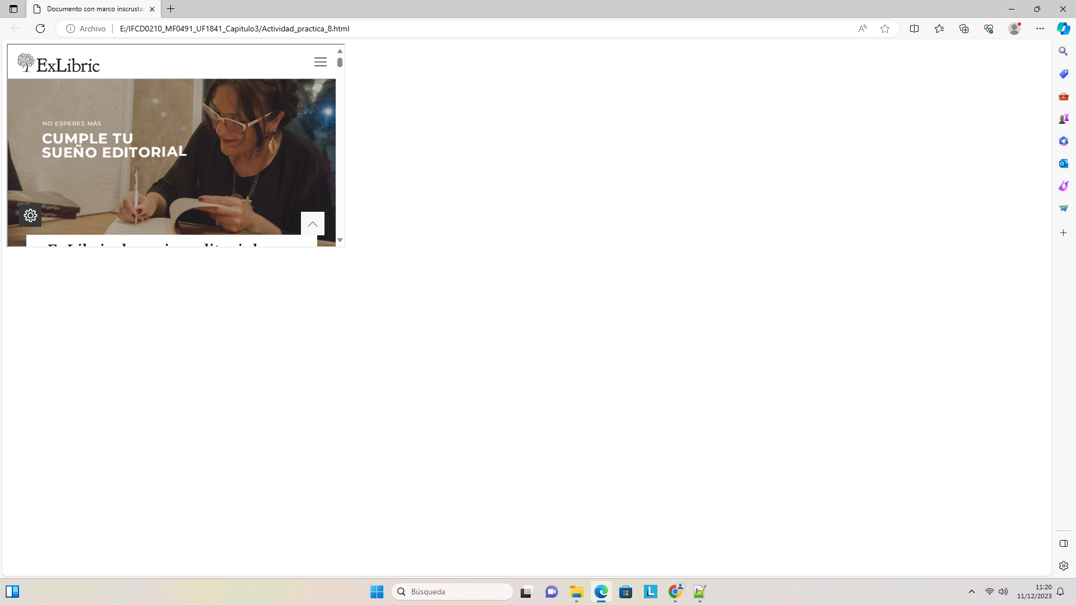
SOLUCIÓN

Slide 257
CAPÍTULO 3:
UF1841
Formularios
11.1. Descripción general y uso de formularios. Procesamiento de formularios
11.2. Elementos de un formulario: texto, botones, etc.
11.3. Formateado de formularios: atajos de teclado, orden de edición, grupos, etiquetas, etc.
Fuente: Manual UF1841. IC Editorial, 2023

Slide 258
11. Formularios
Formularios: secciones interactivas de una página web que los autores insertan en la misma para permitir que el usuario pueda enviar información al servidor donde está alojado.
Estudiaremos la manera de construir y configurar formularios en los documentos web, pero su procesamiento va más allá del aprendizaje en HTML.

Slide 259
11.1. Descripción general y uso de formularios. Procesamiento de formularios
Tipos de marcos:
Marcos fijos o frames.
Marcos incrustados o iframes (se estudiarán al final de este apartado).
Documentos HTML que contienen frames:
No presentan etiqueta <body>.
Se ponen en su lugar la etiqueta <frameset>, para definir las áreas en las que se subdividirá el documento correspondiente.
La directiva <frame> se usa para definir el contenido de cada uno de los marcos establecidos en <frameset>.

Slide 260
CAPÍTULO 3:
UF1841
Elementos específicos para tecnologías móviles
12.1. Selección del lenguaje marcas para tecnología móviles
12.2. Hojas de estilo en dispositivos móviles
Fuente: Manual UF1841. IC Editorial, 2023

Slide 261
CAPÍTULO 3:
UF1841
Elementos en desuso (deprecated)
13.1. Texto parpadeante
13.2. Marquesinas
13.3. Alineaciones
13.4. Otros elementos en desuso
Fuente: Manual UF1841. IC Editorial, 2023

Slide 262
CAPÍTULO 3:
UF1841
Resumen
Fuente: Manual UF1841. IC Editorial, 2023

Slide 263
RESUMEN:
HTML es el lenguaje de marcas a partir del cual se desarrollan los documentos web. Cuando una página se visualiza en el navegador, realmente lo que se está viendo es una traducción del código HTML (y CSS) que el desarrollador ha implementado en el documento.
Para crear una página web, es imprescindible conocer el lenguaje HTML, que, gracias a su sencillez, puede ser dominado en muy poco tiempo. No obstante, también es importante saber cómo aplicar estilos utilizando CSS, ya que proporciona infinidad de posibilidades (algunas de ellas imposibles de conseguir con la utilización de etiquetas HTML) relacionadas con la apariencia de los elementos que constituyen los documentos web.
En HTML, existe un gran número de etiquetas diferentes y algunas de ellas deben estar presentes en todos los documentos web, como son <DOCTYPE>, <HTML>, <BODY>, <TITLE>, etc.
Otras directivas permiten establecer estilos a los textos de los documentos web, aunque no se recomienda su utilización. En su lugar, la nueva especificación HTML5 aconseja utilizar hojas de estilo CSS.
Con HTML también es posible manejar y configurar otras muchas etiquetas, que permiten enriquecer los documentos web con multitud de elementos. Algunos de los más importantes son: enlaces, párrafos de texto, imágenes, tablas, formularios, etc.

Slide 264
CAPÍTULO 2:
UF1841
EJERCICIOS DE REPASO Y AUTOEVALUACIÓN
Fuente: Manual UF1841. IC Editorial, 2023

Slide 265
Complete el siguiente texto:
Los lenguajes de marcado o lenguajes de marcas se pueden definir como una _______________ de _______________ documentos donde, junto con el texto, se establecen etiquetas, marcas o anotaciones que contienen ______________ relacionada con la ______________ de dicho texto, su forma de visualización, etc..
manera
codificar
información
estructura

Slide 266
¿Cuál de los siguientes lenguajes de marcas es más antiguo?
GML.
SGML.
XMI.
HTML.

Slide 267
De las siguientes afirmaciones, diga cuál es verdadera o falsa.
El lenguaje SGML fue creado a partir de GML.
Verdadero
Falso
SGML almacena el diseño y la estructura lógica de los documentos.
Verdadero
Falso
El W3C (Word Wide Web Consortium) tiene la misión de desarrollar lenguajes y estándares para la WWW.
Verdadero
Falso

Slide 268
¿Qué es el XML?
Es una versión más sencilla del SGML, creada en 1998 por W3C, que pretende afrontar los problemas de compatibilidad y adaptación de las nuevas tecnologías que iban surgiendo.

Slide 269
Indique las diferencias fundamentales que existen entre HTML y XML.
En XML no existen elementos predefinidos; es decir, el desarrollador puede crear, siguiendo ciertas reglas, su propio lenguaje y vocabulario para el formateo de la información contenida en los documentos. Es totalmente estructural, los documentos no incluyen información relacionada con el aspecto y el diseño de los mismos.

Slide 270
El lenguaje que combina las posibilidades de HTML y la filosofía de XML es:
DHTML.
SGML.
XHTML.
JavaScrip.

Slide 271
Complete el siguiente texto:
Los metadatos consisten en información _______________ (metainformación) que se puede incluir dentro de los documentos escritos con lenguaje de marcas (y en muchos otros tipos de archivos), la cual está relacionada con el _______________ en sí.
complementaria
documento

Slide 272
¿Qué son las etiquetas? ¿Qué tipos existen?
Etiqueta (tag) o marca o directiva: texto que va “encerrado” entre el símbolo menor que (<) y el símbolo mayor que(>).
Tipos de etiquetas:
Inicio. Ej.: <nombre>
Fin. E.: </nombre>, igual que apertura pero con el carácter / antes del nombre.

Slide 273
Identifique las etiquetas, el contenido y los elementos del siguiente código HTML:
<div>: etiqueta de apertura
</div>: etiqueta de cierre
div: elemento
Esto es un ejemplo de texto: contenido del elemento
<div>Esto es un ejemplo de texto<div/>

Slide 274
El conjunto formado por un nombre y un valor que se localiza dentro de la etiqueta de inicio de un elemento se denomina…
… instrucción.
… propiedad.
… atributo.
Todas las respuestas son incorrectas.

Slide 275
Imagine que desea indicar un comentario en un documento HTML que tenga el siguiente texto: “Esto es el principio de la página”. Escriba el código HTML de dicho comentario.
<!--Esto es el principio de la página-->

Slide 276
En el lenguaje XML, ¿es lo mismo escribir <etiqueta> que <Etiqueta>? Razone la respuesta.
No, el XML es sensible al uso de mayúsculas y minúsculas, ya que los trata como caracteres diferentes.

Slide 277
De las siguientes afirmaciones, diga cuál es verdadera o falsa.
Para que un documento XML esté bien formado, el valor de los atributos debe ir sin comillas.
Verdadero
Falso
En los documentos XML bien formados, los nombres de los elementos pueden empezar con un número.
Verdadero
Falso
En los documentos XML bien formados, los nombres de los elementos no pueden nombrarse con espacios.
Verdadero
Falso

Slide 278
Complete el siguiente texto:
Un documento XML es considerado _______________ si cumple las limitaciones que le imponga una DTD o un _______________.
válido
esquema

Slide 279
¿Qué es una DTD?
Es un documento que está escrito en un lenguaje creado a partir de SGML y, gracias a este, se pueden especificar nombres de elementos concretos y asignarles los atributos que pueden aceptar y sus valores posibles, qué elementos se pueden anidar dentro de ellos y con qué asiduidad pueden (o tienen que) aparecer, etc.

Slide 280
RECUERDE:
Los lenguajes de marcado o lenguajes de marcas se pueden definir como una manera de codificar documentos donde, junto con el texto, se establecen etiquetas, marcas o anotaciones que contienen información relacionada con la estructura del texto, su forma de visualización, etc.

Slide 281
IMPORTANTE:
El XML es sensible al uso de mayúsculas y minúsculas, ya que los trata como caracteres diferentes.
Ej.: si definimos un elemento con el nombre de “ELEMENTO” no sería correcto “elemento”, “Elemento”, etc.

Slide 282
EJEMPLO
Texto normal
Texto con caracteres especiales
La taza de té estaba demasiado fría
La taza de t&eacute; estaba demasiado fr&iacute;a

Slide 283
